Slide 1
改良型４節点四面体エッジベース平滑化有限要素法
(ES-FEM-SRI-T4)を用いた高性能ゴム大変形解析
大西 有希 （東京科学大学）

Slide 2
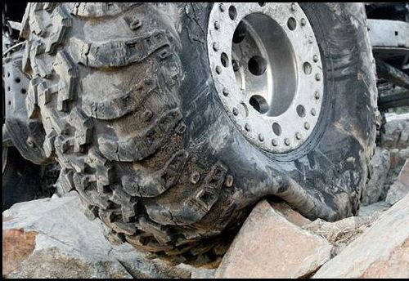
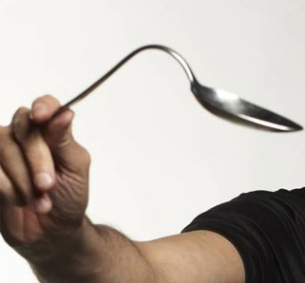
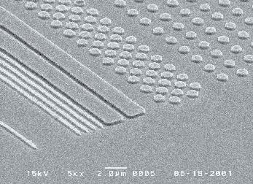
研究背景
実現したい内容
「超」大変形問題をFEMで
速くロバストかつ正確に解きたい．
複雑形状を四面体で解きたい．
微圧縮性が現れる材料も解きたい．
自動リメッシングも実現したい．
接触も扱いたい．
現状
計算速度・大変形ロバスト性・精度
の三拍子が揃った四面体定式化が
まだ確立されていない...
金属
塑性
ゴム
精度の問題
せん断ロッキング 体積ロッキング 圧力チェッカーボーディング 節点反力振動 など
プラ／ガラス 熱粘弾性

Slide 3
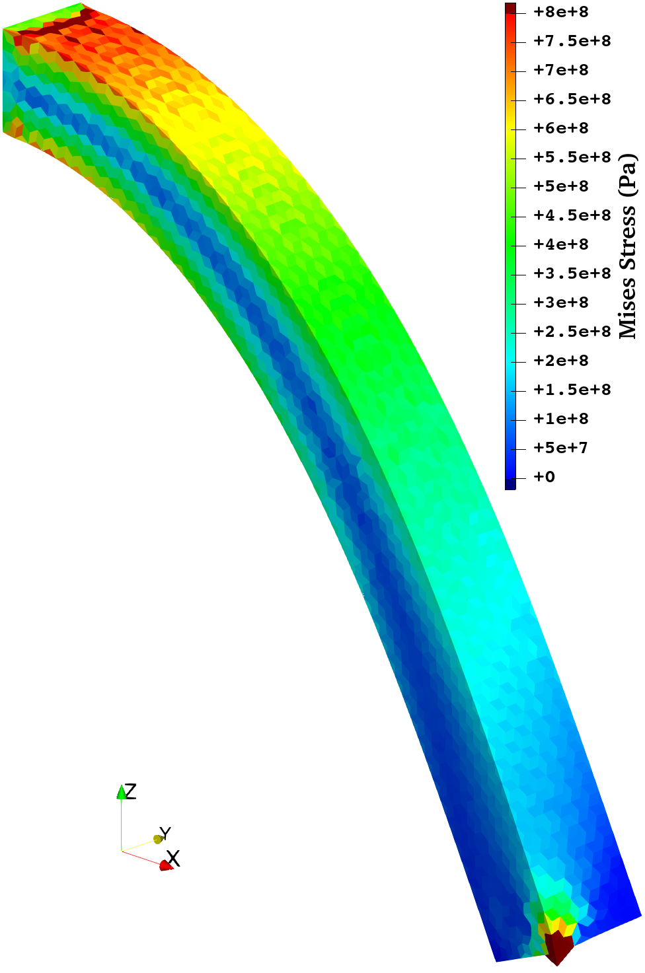
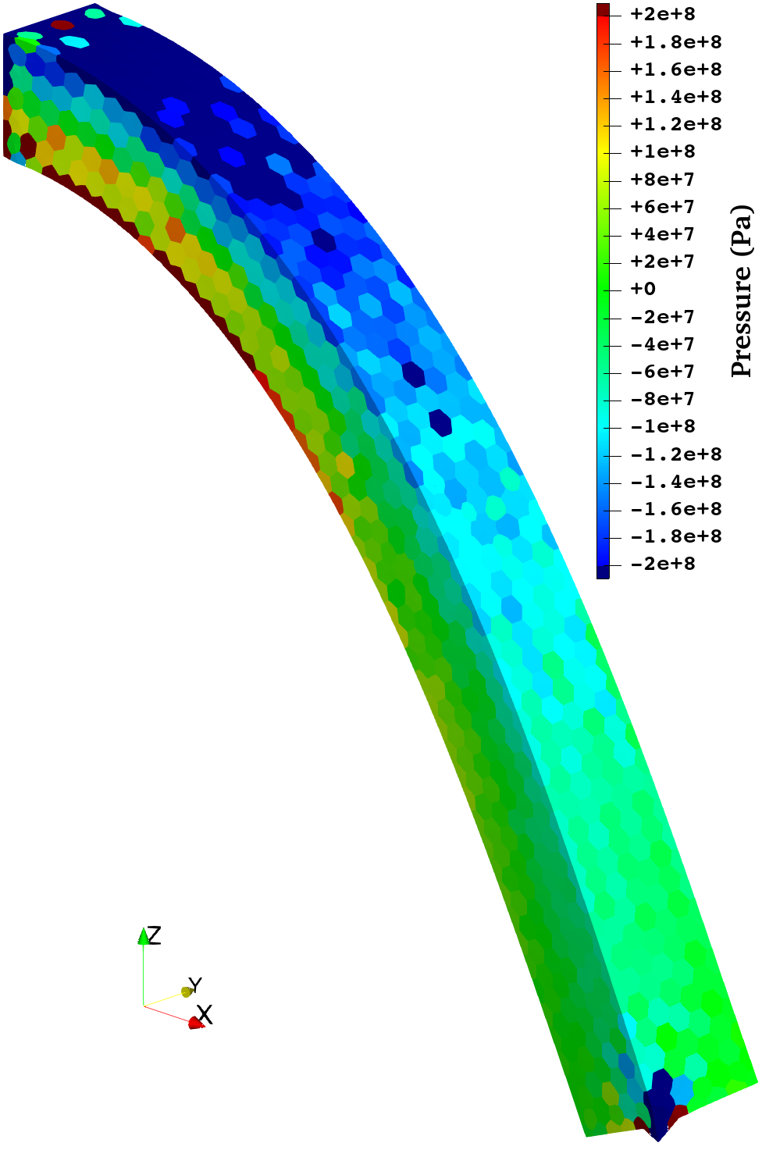
旧S-FEM（SelectiveES/NS-FEM-T4）の性能
３次元片持梁の微圧縮大たわみ解析
定式化のポイント（後述）：
  選択的低減積分(SRI)
  偏差歪みはエッジでの一重平滑
  体積歪みは節点での一重平滑
性能：
  各種ロッキングおよび節点反力振動なし．
  大変形ロバスト性も良好．
  計算時間は同メッシュのFEM-T4の約4倍．
  圧力チェッカーボーディングあり．
初期ポアソン比$ν_{ini}=0.49$のNeo-Hooke超弾性体
S-FEM業界標準の四面体要素ではあるが，
ゴムでは圧力が振動してしまうのが難点．
ただし，圧力の事後平滑化（ポストスムージング）
を施す方法も実は検討に値する．
Misesに問題なし
圧力振動あり

Slide 4

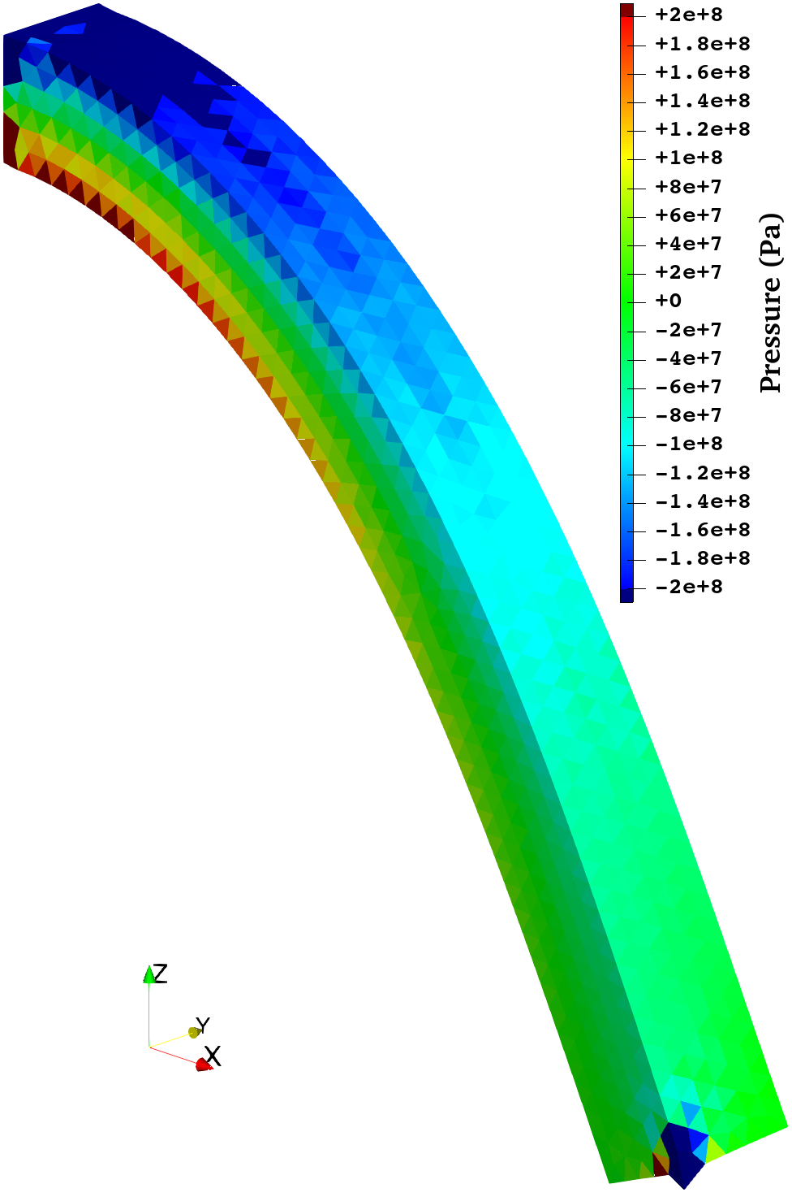
新S-FEM（ES-FEM-SRI-T4）の性能
３次元片持梁の微圧縮大たわみ解析
定式化のポイント（後述）：
  選択的低減積分(SRI)
  偏差歪みはエッジでの一重平滑
  体積歪みは節点＆セルでの二重平滑
  非整合な静水圧応力積分
性能：
  各種ロッキングおよび節点反力振動なし．
  大変形ロバスト性も良好．
  計算時間は従来法と同じ．
  圧力チェッカーボーディングを十分に低減．
初期ポアソン比$ν_{ini}=0.49$のNeo-Hooke超弾性体
大西，計算工学講演会，2026/6.
ポアソン比0.49までの陰解法の微圧縮大変形で，
計算速度・大変形ロバスト性・精度の三拍子を
ほぼクリアした．
Misesに問題なし
圧力振動なし

Slide 5
研究目的
四面体を用いる新旧S-FEMの性能を比較し，
手法の適切な「使い分け」を明らかにする．
発表目次：
手法：旧S-FEM（SelectiveES/NS-FEM-T4）と新S-FEM（ES-FEM-SRI-T4）の定式化概要
結果と考察：新旧S-FEMの性能比較と「使い分け」の考察
まとめ

Slide 6
手法
旧S-FEM（SelectiveES/NS-FEM-T4）と新S-FEM（ES-FEM-SRI-T4）の定式化概要

Slide 7
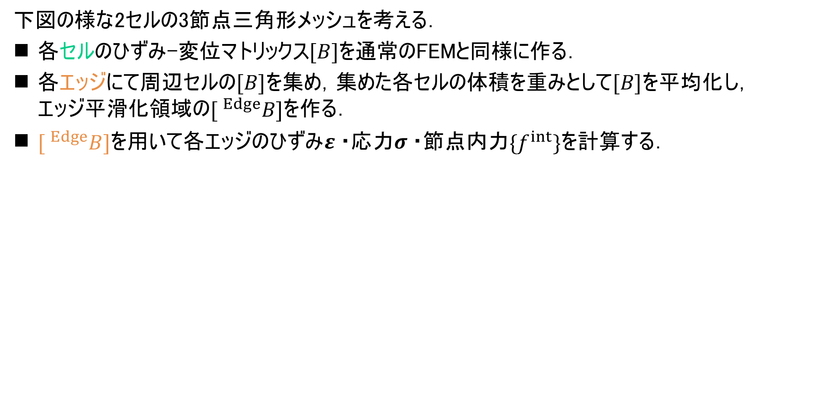




ES-FEMの定式化概要
簡単のため
２次元の
３節点三角形
メッシュで
説明します．
下図の様な2セルの3節点三角形メッシュを考える．
各セルのひずみ-変位マトリックス$[B]$を通常のFEMと同様に作る．
各エッジにて周辺セルの$[B]$を集め，集めた各セルの体積を重みとして$[B]$を平均化し，
エッジ平滑化領域の$[ ^{Edge}B]$を作る．
$[ ^{Edge}B]$を用いて各エッジのひずみ$ε$・応力$σ$・節点内力$\{f^{int}\}$を計算する．
ガウス点が
各エッジ中心に
あるイメージ
$$[B_{1}]$$
三角形/四面体メッシュで
せん断ロッキングを
回避できるが，
体積ロッキングも
圧力チェッカーボーディングも
回避できない．
ひずみ分布は
各平滑化領域内で
一定
$$[B_{2}]$$
$$[^{Edge}B]$$
$↳{}^{Edge}ε,{}^{Edge}σ, \{^{Edge}f^{int}\}$ etc.

Slide 8

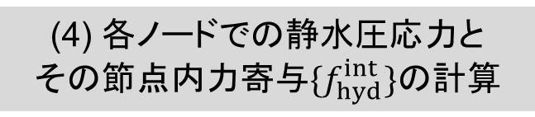
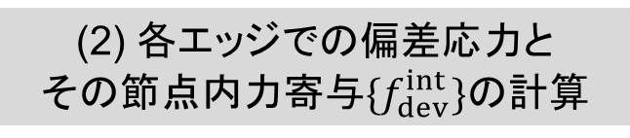
旧S-FEM（SelectiveES/NS-FEM）の定式化概要
簡単のため
２次元の
３節点三角形
メッシュで
説明します．
微圧縮材料に対応するため，選択的低減積分(SRI)を適用．
(1) ES-FEMによる各エッジでの
偏差ひずみの計算
(3) NS-FEMによる各ノードでの
体積ひずみの計算
偏差
成分
体積
成分
(2) 各エッジでの偏差応力と
その節点内力寄与$\{f_{dev}^{int}\}$の計算
(4) 各ノードでの静水圧応力と
その節点内力寄与$\{f_{hyd}^{int}\}$の計算
選択的低減積分
(SRI)
体積ロッキングの回避
せん断ロッキングの回避
せん断応力精度の向上
圧力チェッカーボーディング
は不可避
(5) 節点内力$\{f^{int}\}$の組み立て

Slide 9
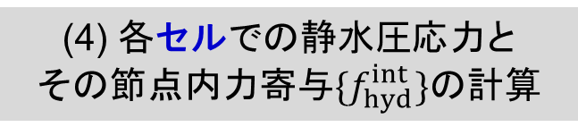
新S-FEM（ES-FEM-SRI）の定式化概要
簡単のため
２次元の
３節点三角形
メッシュで
説明します．
微圧縮材料に対応するため，選択的低減積分(SRI)を適用．
(1) ES-FEMによる各エッジでの
偏差ひずみの計算
(3) 二重平滑を経た各セルでの
体積ひずみの計算
偏差
成分
体積
成分
※二重平滑
節点でのひずみ平滑(NS-FEM)の後に，
セルでのひずみ平滑(NS-FEM⁻¹)を行う．
(2) 各エッジでの偏差応力と
その節点内力寄与$\{f_{dev}^{int}\}$の計算
(4) 各セルでの静水圧応力と
その節点内力寄与$\{f_{hyd}^{int}\}$の計算
選択的低減積分
(SRI)
体積ロッキングの回避
圧力チェッカーボーディング
の低減
計算コストは旧S-FEMと同等
せん断ロッキングの回避
せん断応力精度の向上
(5) 節点内力$\{f^{int}\}$の組み立て

Slide 10
結果と考察
新旧S-FEMの性能比較と「使い分け」の考察

Slide 11
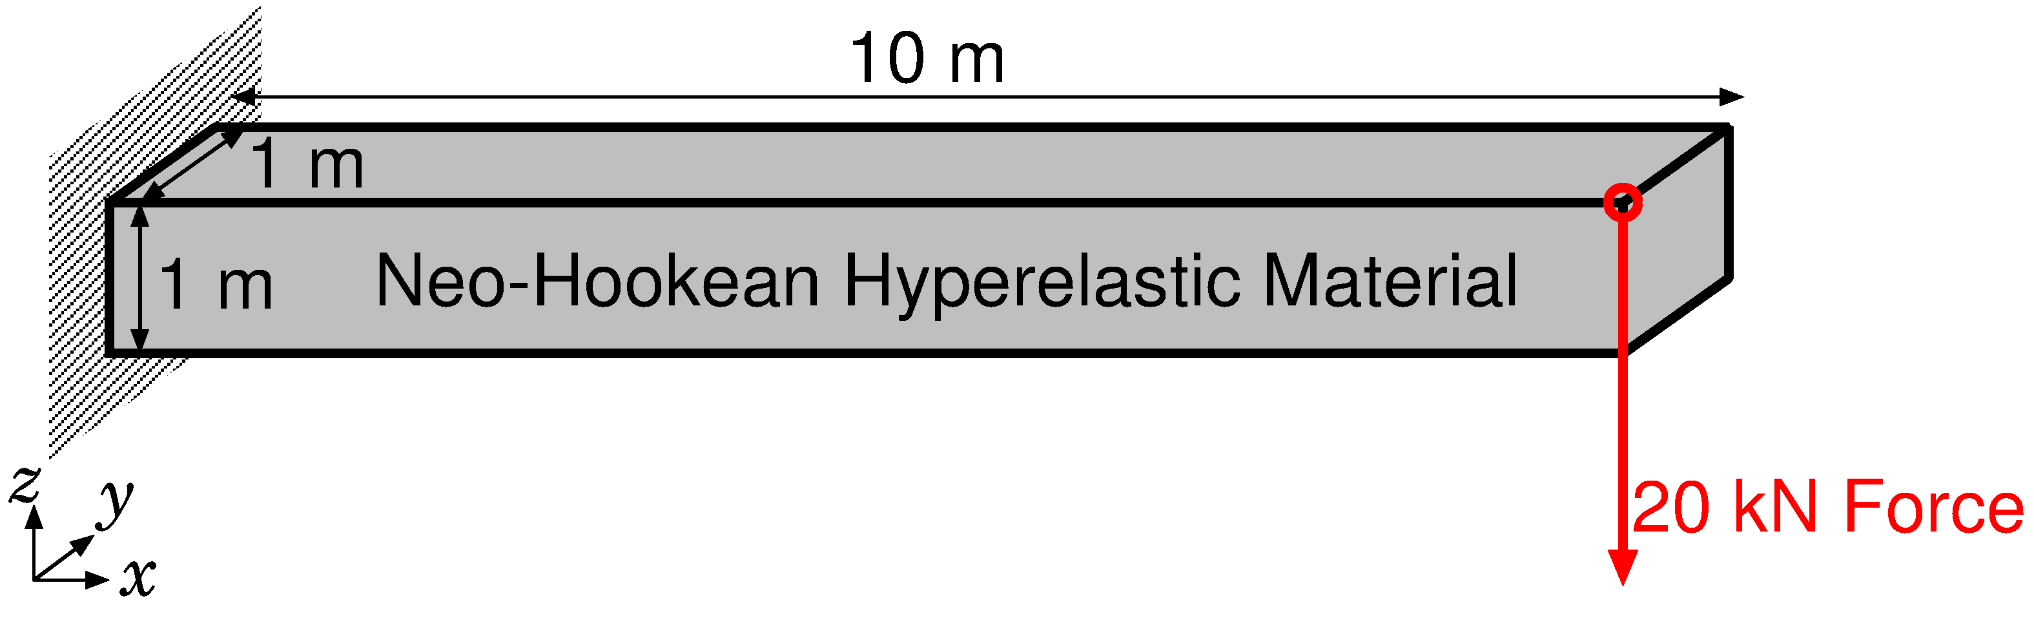
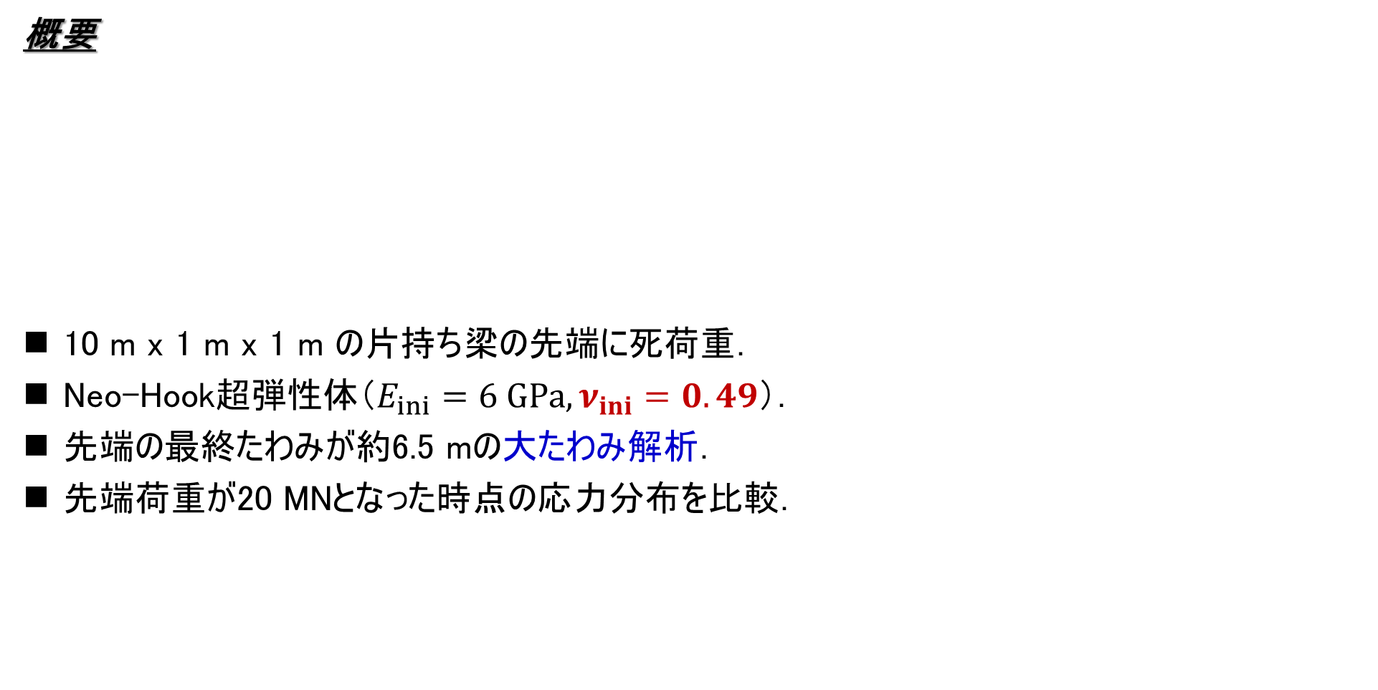
片持ち梁の大たわみ曲げ解析
静的
陰解法
概要
10 m x 1 m x 1 m の片持ち梁の先端に死荷重．
Neo-Hook超弾性体（$E_{ini}=6 GPa, ν_{ini}=0.49$）．
先端の最終たわみが約6.5 mの大たわみ解析．
先端荷重が20 MNとなった時点の応力分布を比較．
Dead Load

Slide 12
片持ち梁の大たわみ曲げ解析
静的
陰解法
最終状態のMises応力分布の比較
SelectiveES/NS
-FEM-T4
ABAQUS C3D4
ABAQUS C3D4H
ES-FEM-SRI-T4
C3D4は体積ロッキングしており問題外．C3D4Hは分布がやや粗く，せん断ロッキングも起こしている．
新旧S-FEMはほぼ問題無し．

Slide 13
片持ち梁の大たわみ曲げ解析
静的
陰解法
最終状態の圧力分布の比較
SelectiveES/NS
-FEM-T4
ABAQUS C3D4
ABAQUS C3D4H
ES-FEM-SRI-T4
ES-FEM-SRI-T4のみ，$ν≤0.49$なら圧力チェッカーボーディングが抑制された実用に耐える圧力分布を示す．
SelectiveES/NS-FEM-T4の圧力をポストスムージングしたものは本当に駄目なのか？

Slide 14
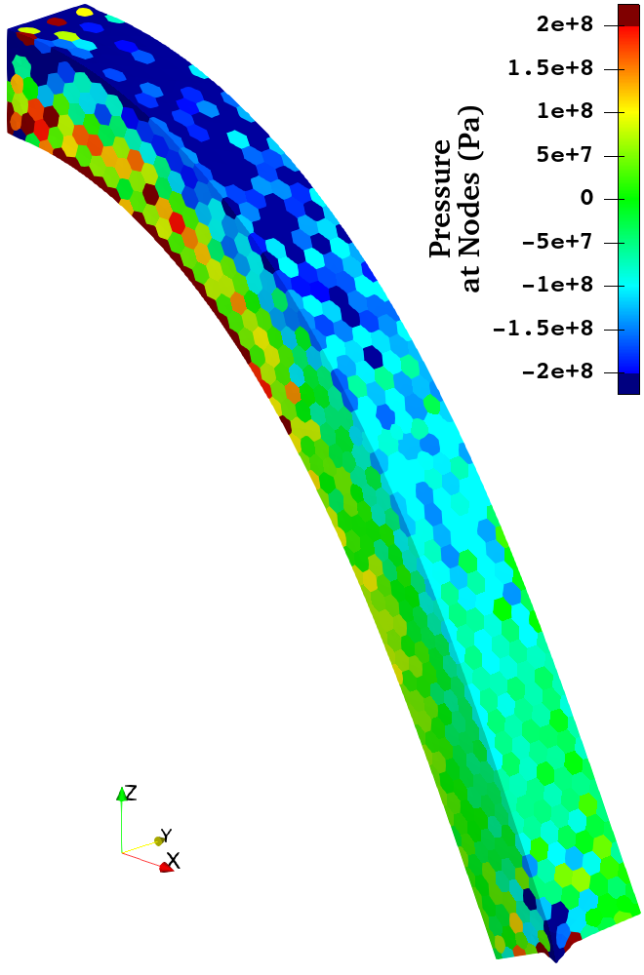
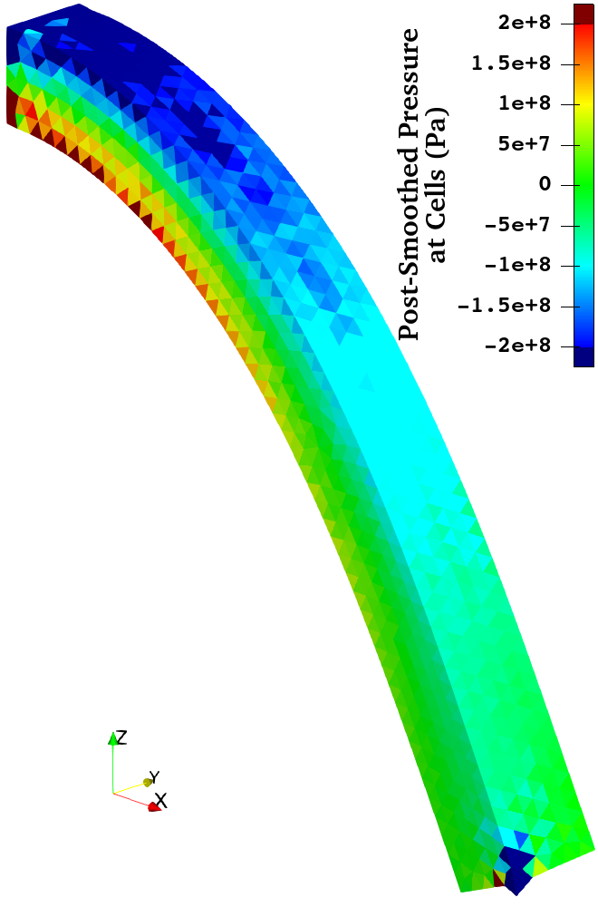

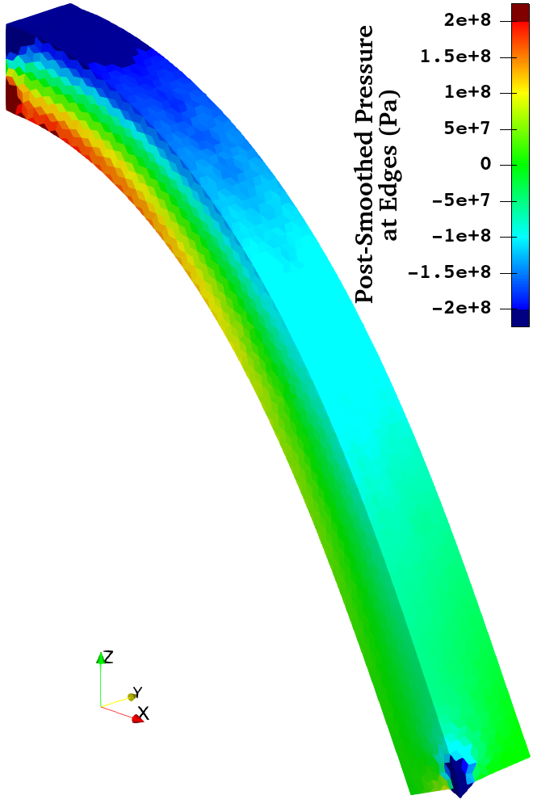
片持ち梁の大たわみ曲げ解析
静的
陰解法
SelectiveES/NS-FEM-T4の最終状態の圧力分布のポストスムージング
元々の
解析結果
Node-to-Cell
Post-Smoothing
Cell-to-Node
Post-Smoothing
Node-to-Edge
Post-Smoothing
ポストスムージングにより，圧力チェッカーボーディングが十分抑制された実用に耐える圧力分布が得られる．
ポアソン比がさらに0.5に近づいても，綺麗にスムージングされることが分かっている（0.499999まで確認済み）．

Slide 15
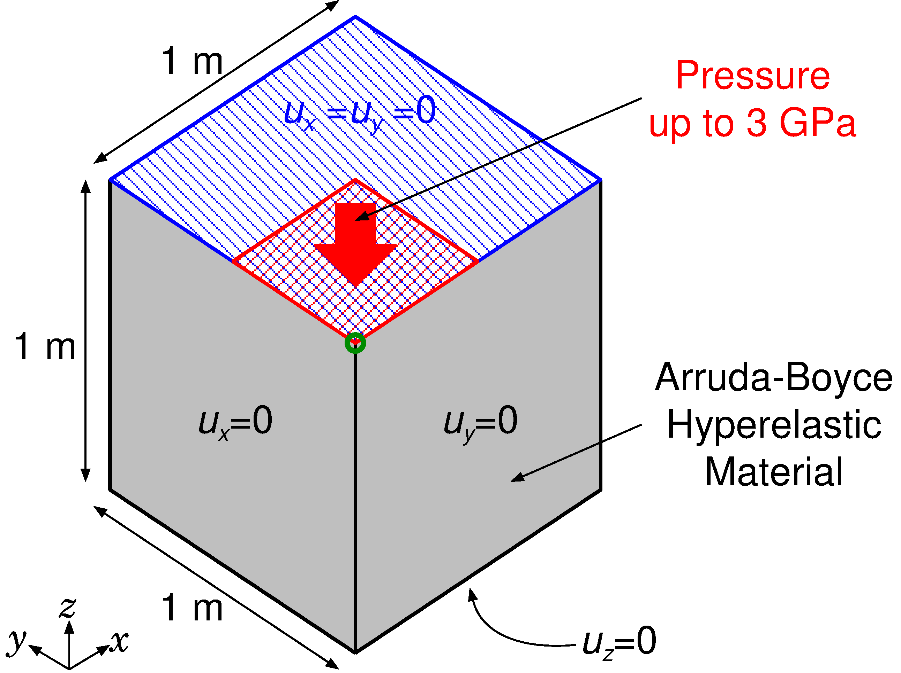
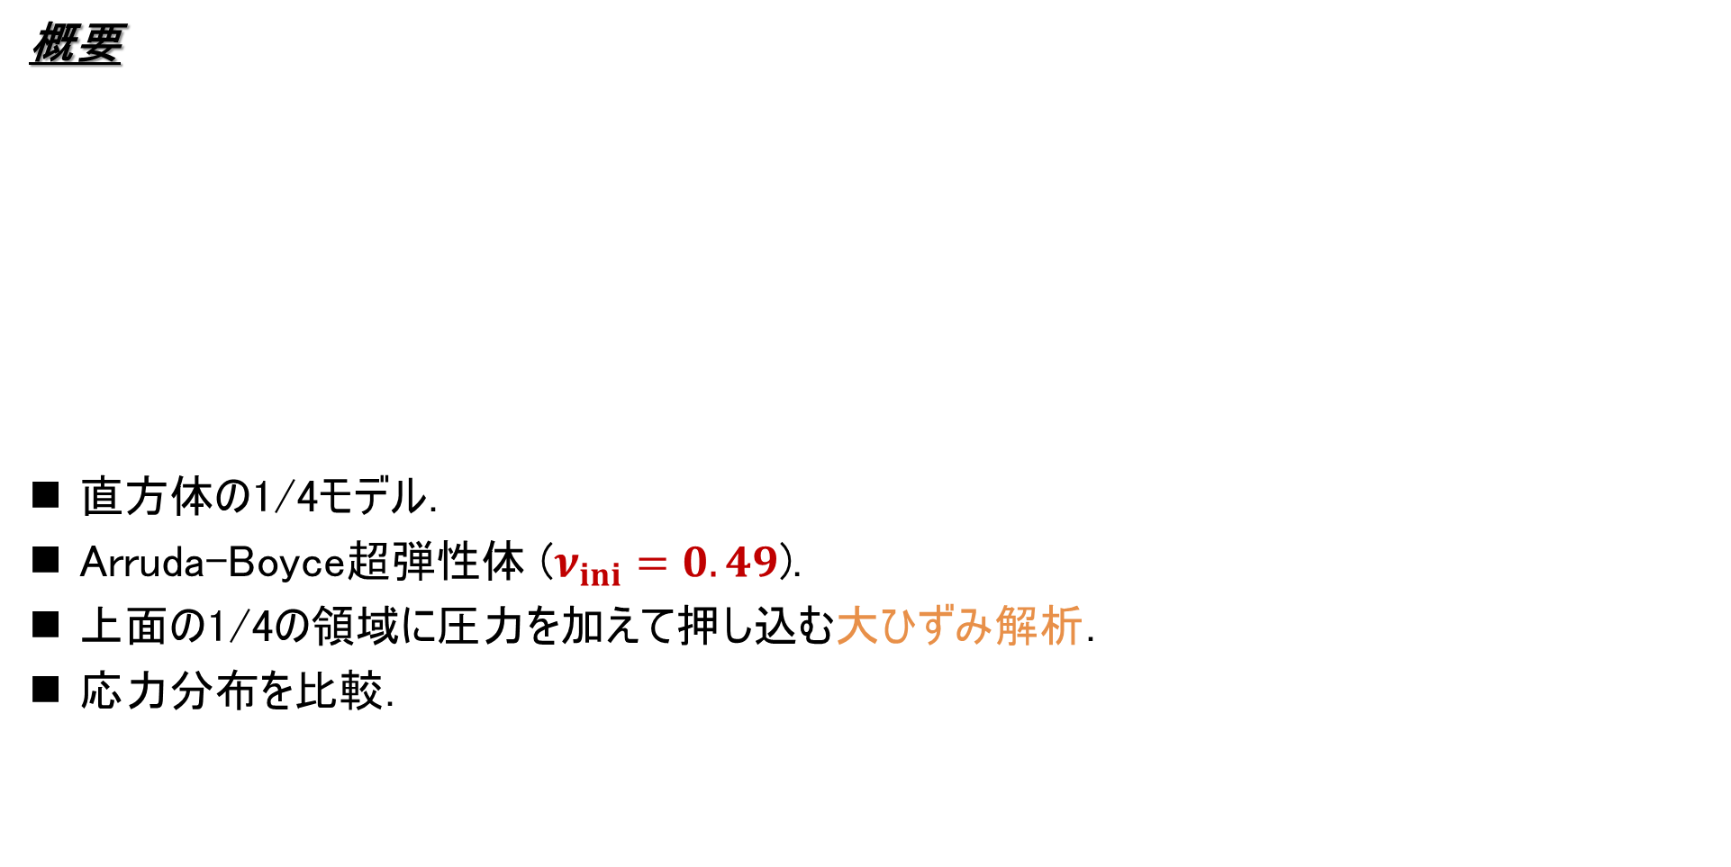
ブロックの圧力押込大変形解析
静的
陰解法
概要
直方体の1/4モデル．
Arruda-Boyce超弾性体 ($ν_{ini}=0.49$).
上面の1/4の領域に圧力を加えて押し込む大ひずみ解析．
応力分布を比較．
Load

Slide 16
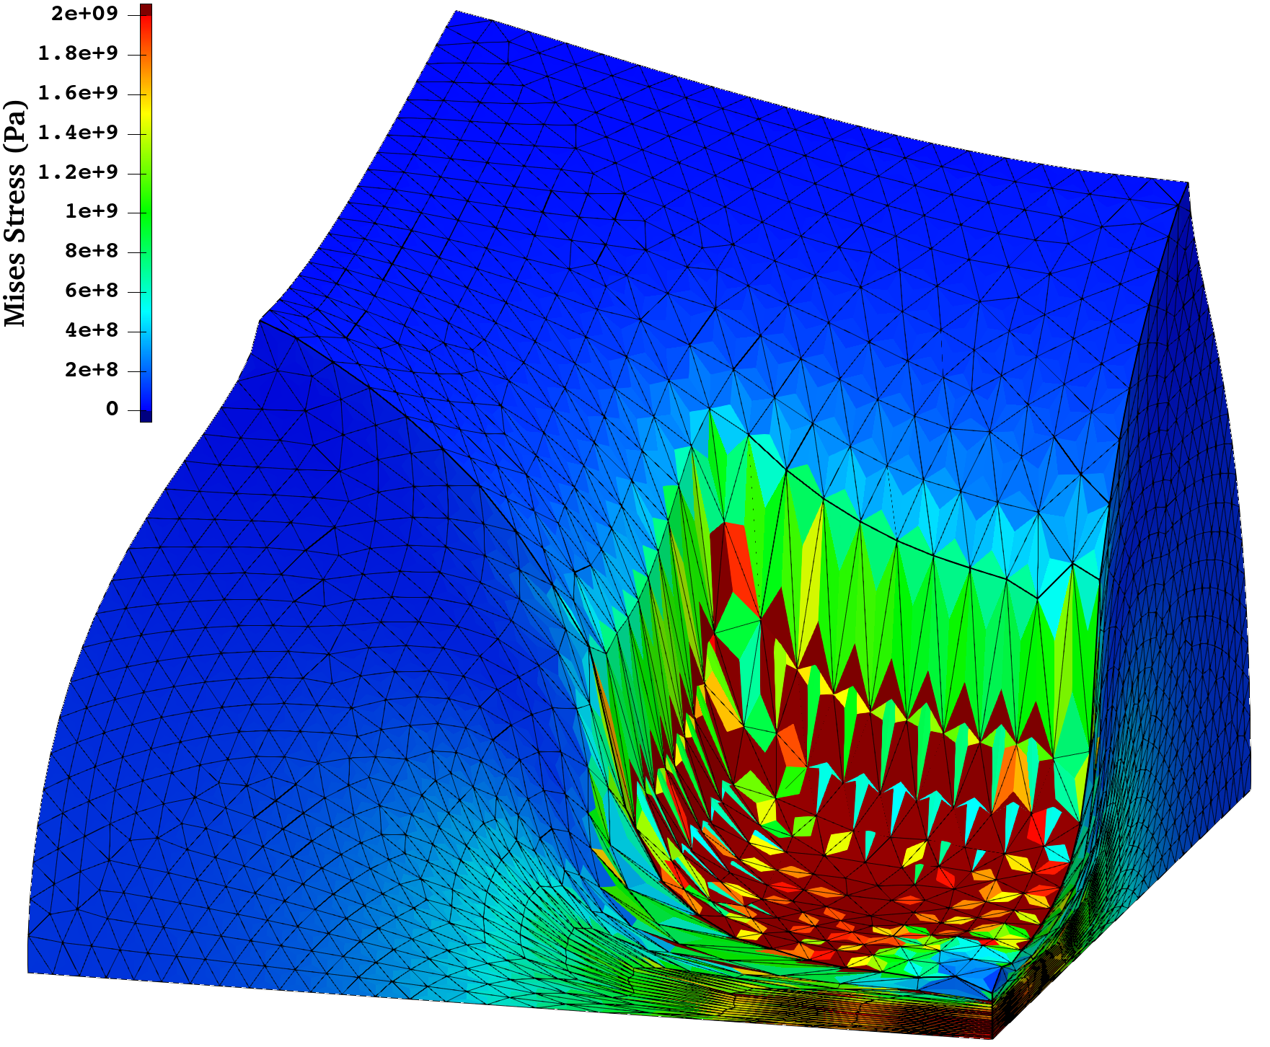
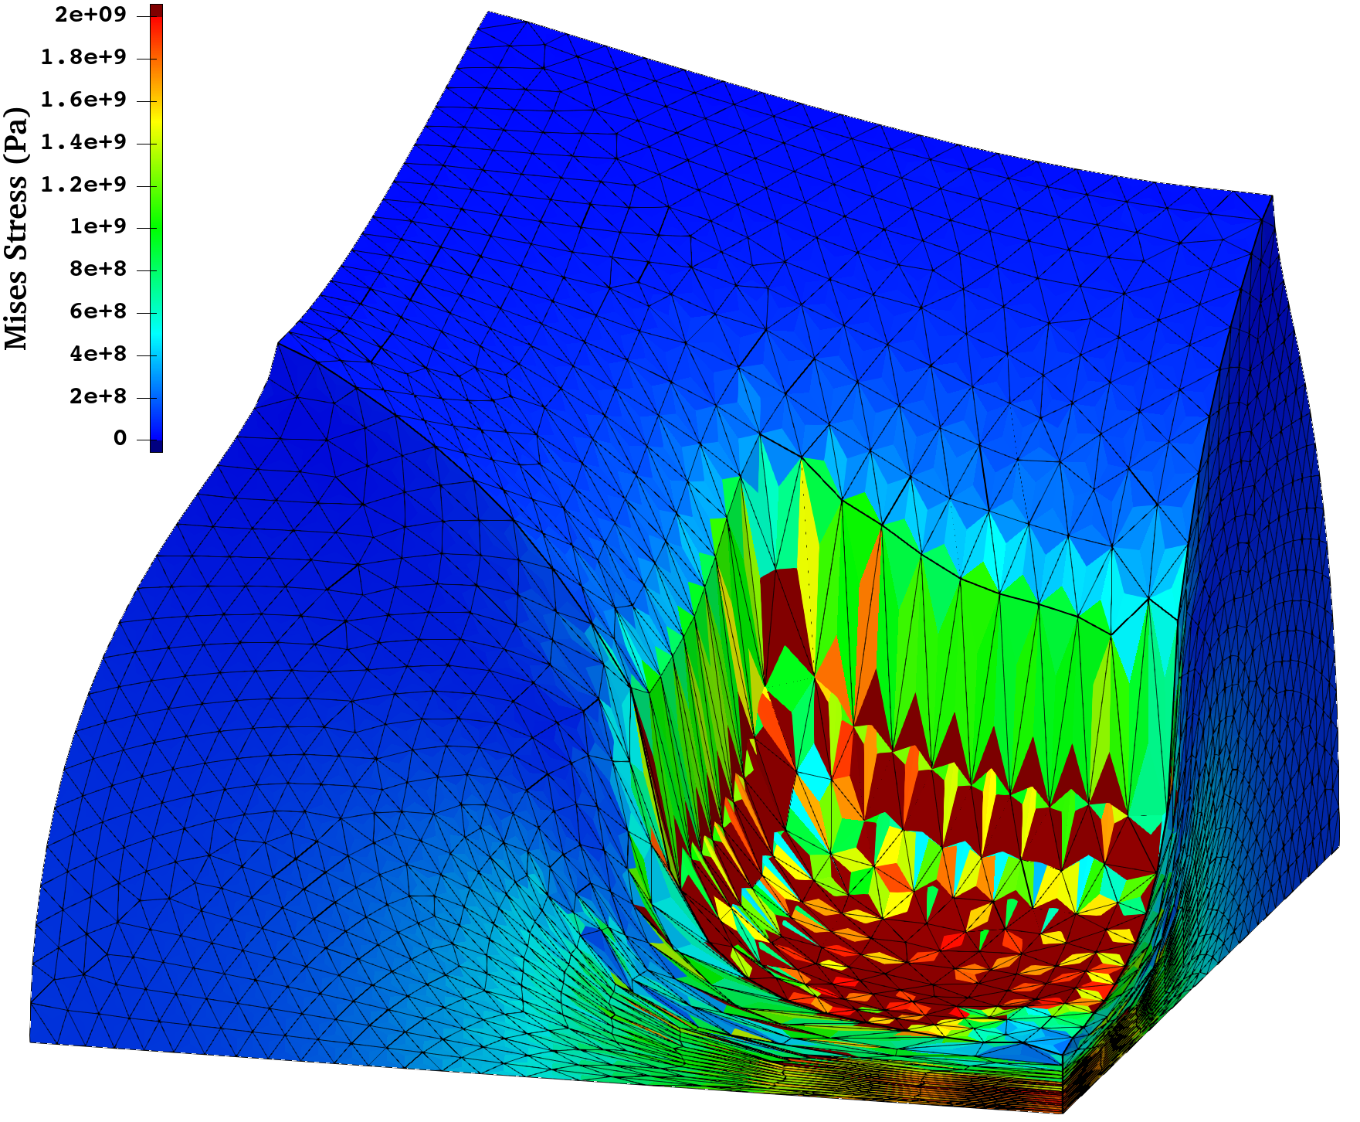
ブロックの圧力押込大変形解析
静的
陰解法
1.2GPa時点のMises応力分布の比較
Selective
ES/NS-FEM-T4
ES-FEM-SRI-T4
偏差成分の計算法は両者同じなので，大きな違いは見られない．

Slide 17
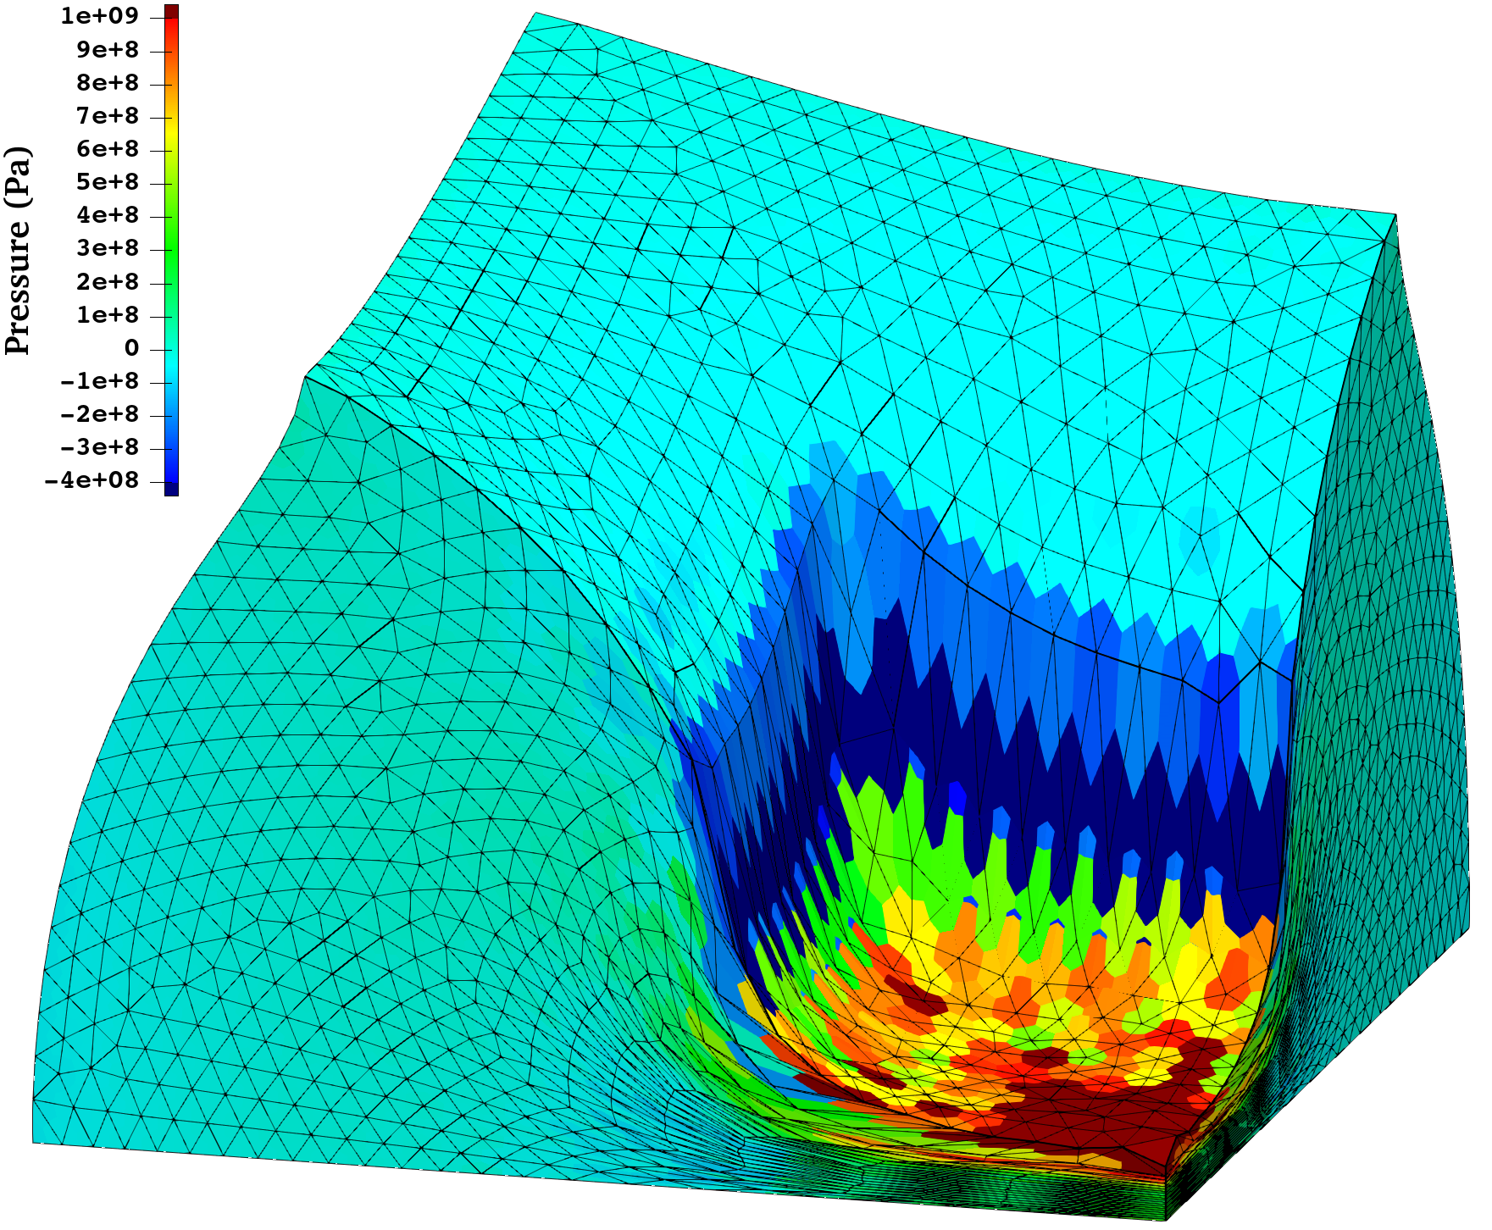
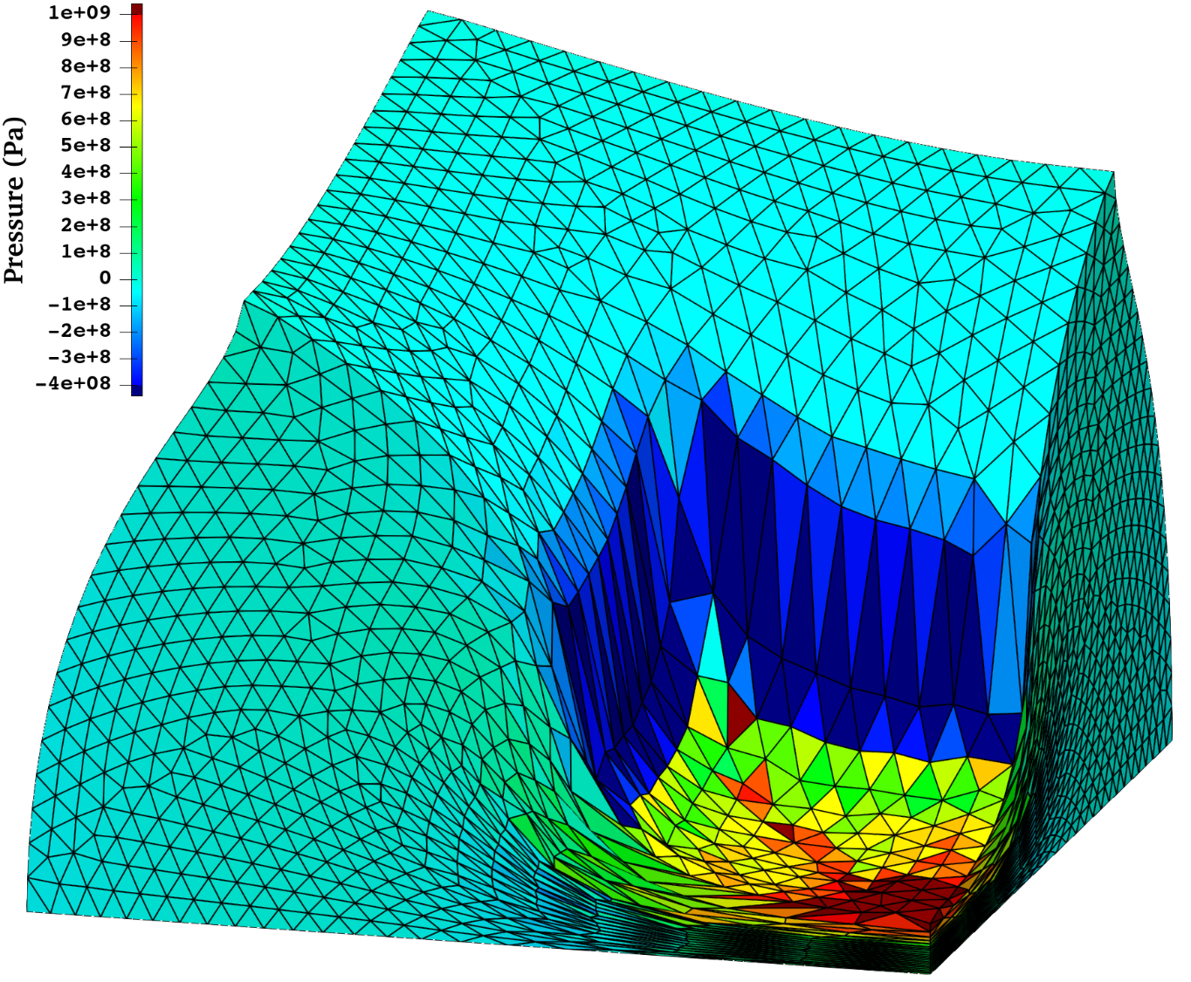
ブロックの圧力押込大変形解析
静的
陰解法
1.2GPa時点の圧力分布の比較 (1)
Selective
ES/NS-FEM-T4
ES-FEM-SRI-T4
ES-FEM-SRI-T4は圧力チェッカーボーディングが抑制された実用に耐える圧力分布を示している．

Slide 18
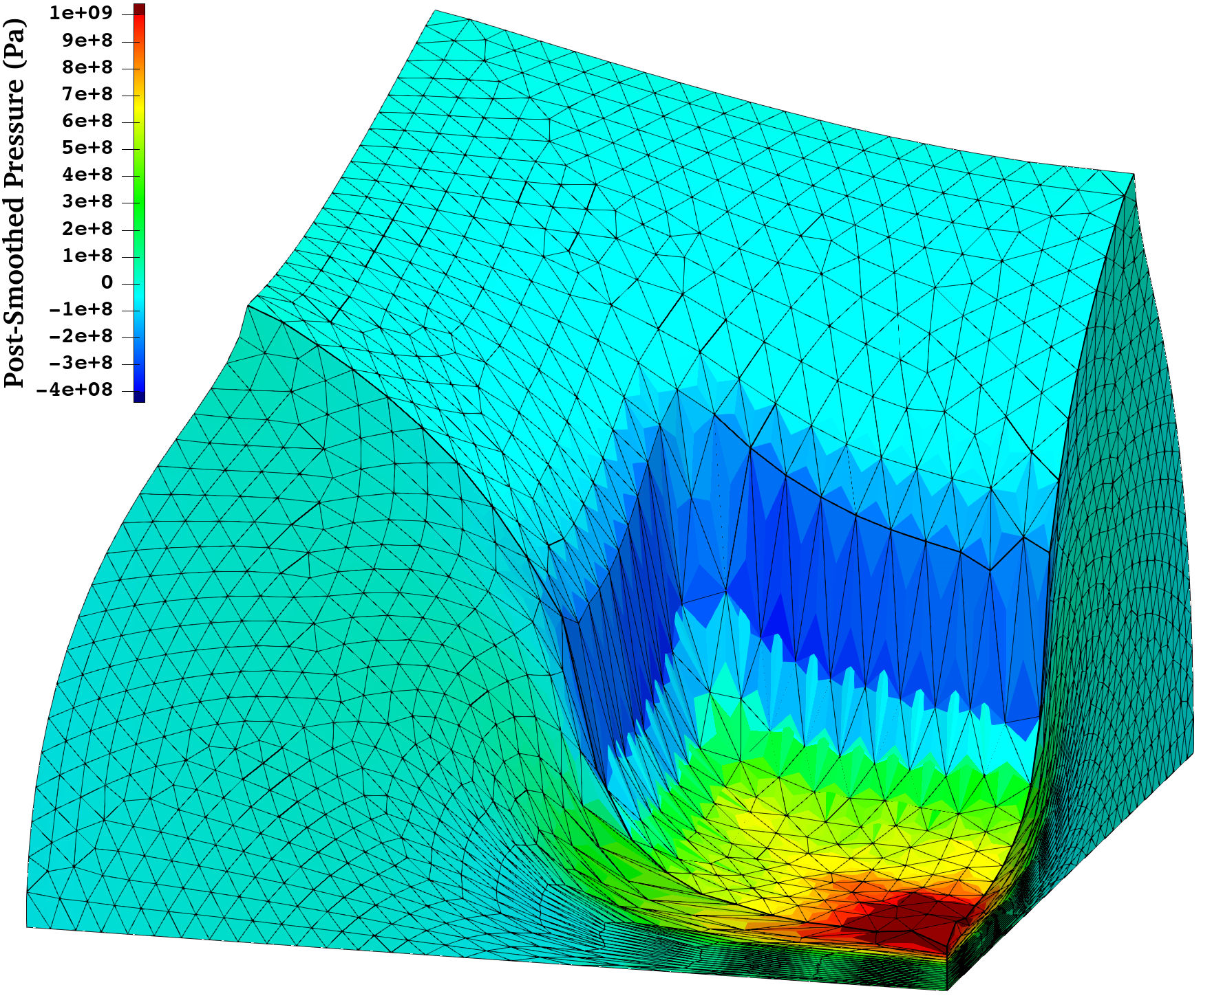
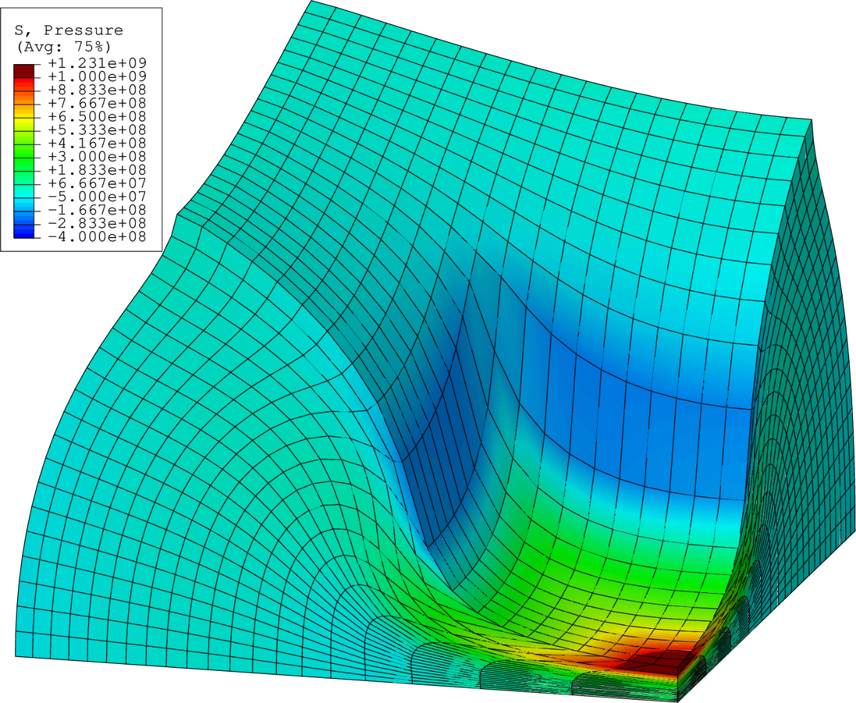
ブロックの圧力押込大変形解析
静的
陰解法
1.2GPa時点の圧力分布の比較 (2)
Selective
ES/NS-FEM-T4
with Post-Smoothing
ABAQUS
C3D8
旧S-FEMをポストスムージングした結果は大ひずみ解析でも綺麗で，
立方体構造格子を用いたABAQUS C3D8と遜色ない圧力分布が得られる．

Slide 19
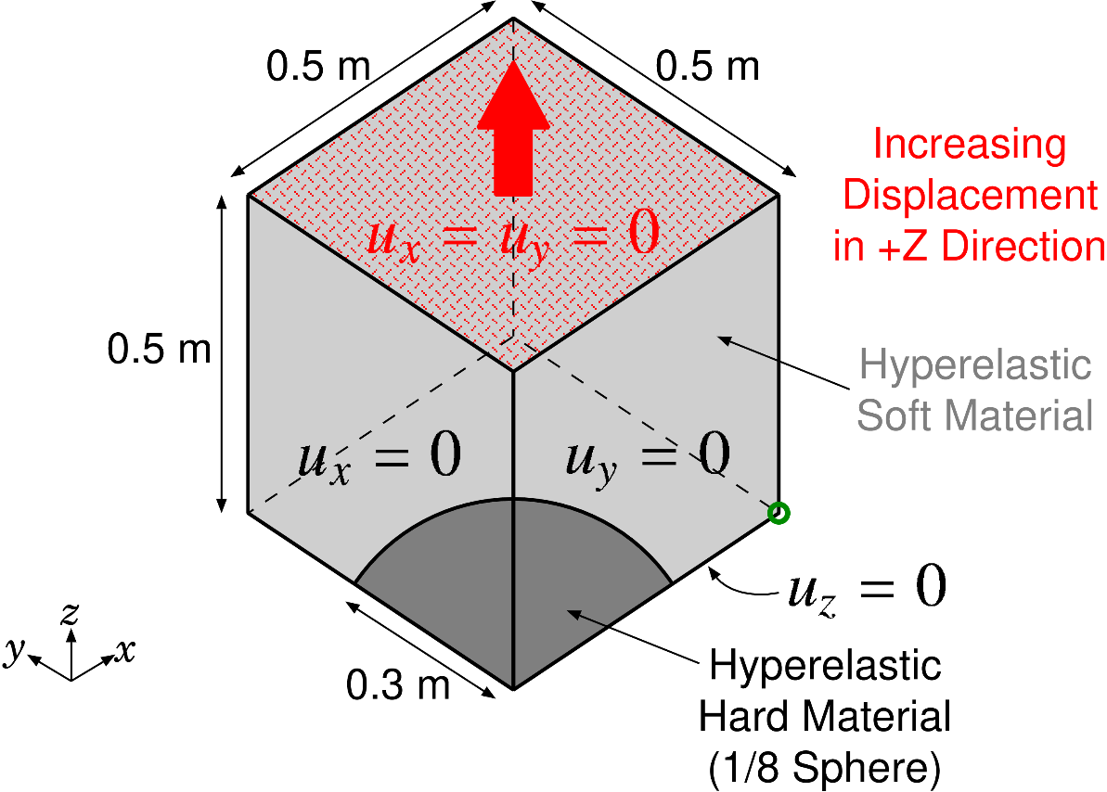
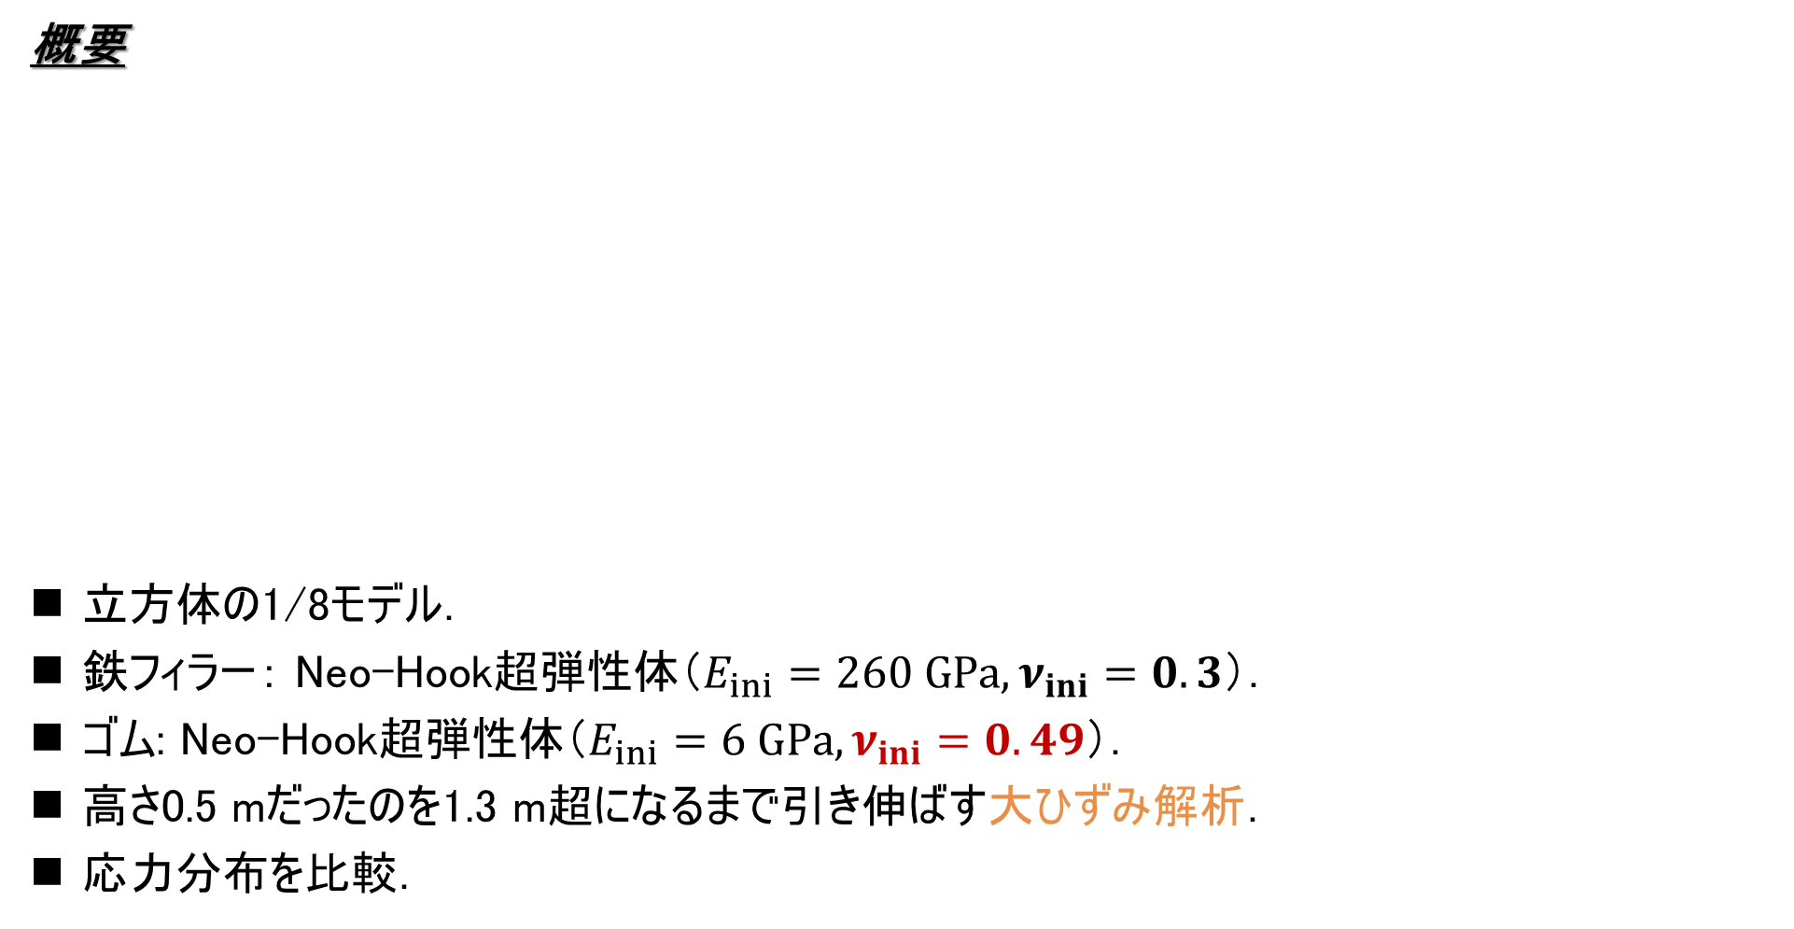
フィラー充填ゴムの大変形引張解析
静的
陰解法
概要
立方体の1/8モデル．
鉄フィラー： Neo-Hook超弾性体（$E_{ini}=260 GPa, ν_{ini}=0.3$）．
ゴム: Neo-Hook超弾性体（$E_{ini}=6 GPa, ν_{ini}=0.49$）．
高さ0.5 mだったのを1.3 m超になるまで引き伸ばす大ひずみ解析．
応力分布を比較．

Slide 20
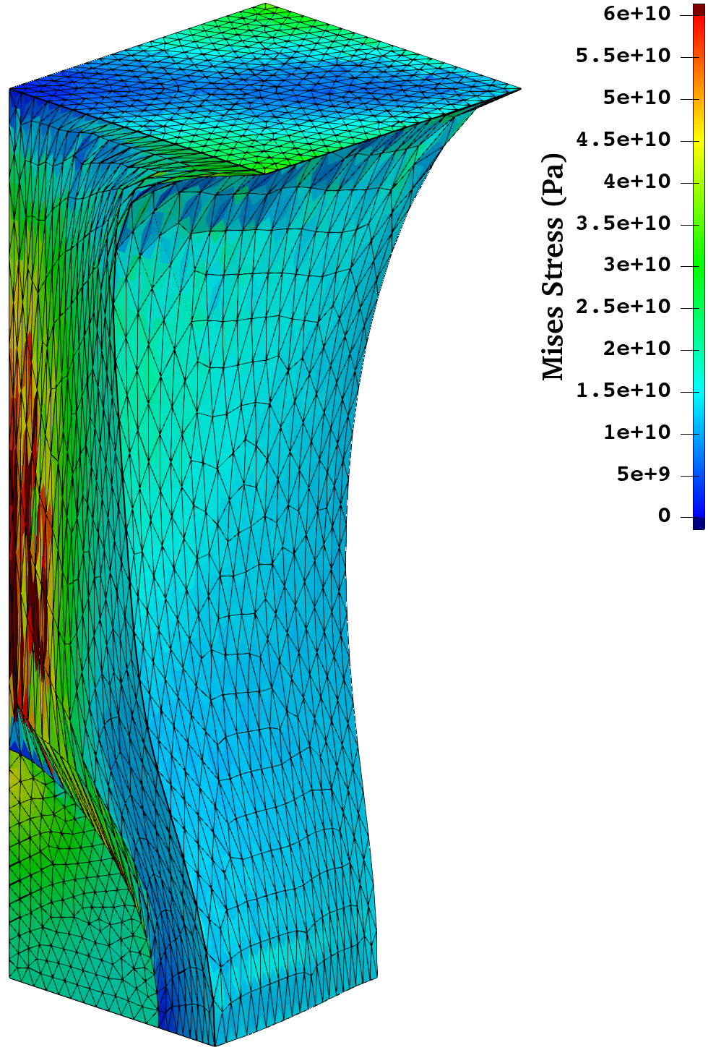
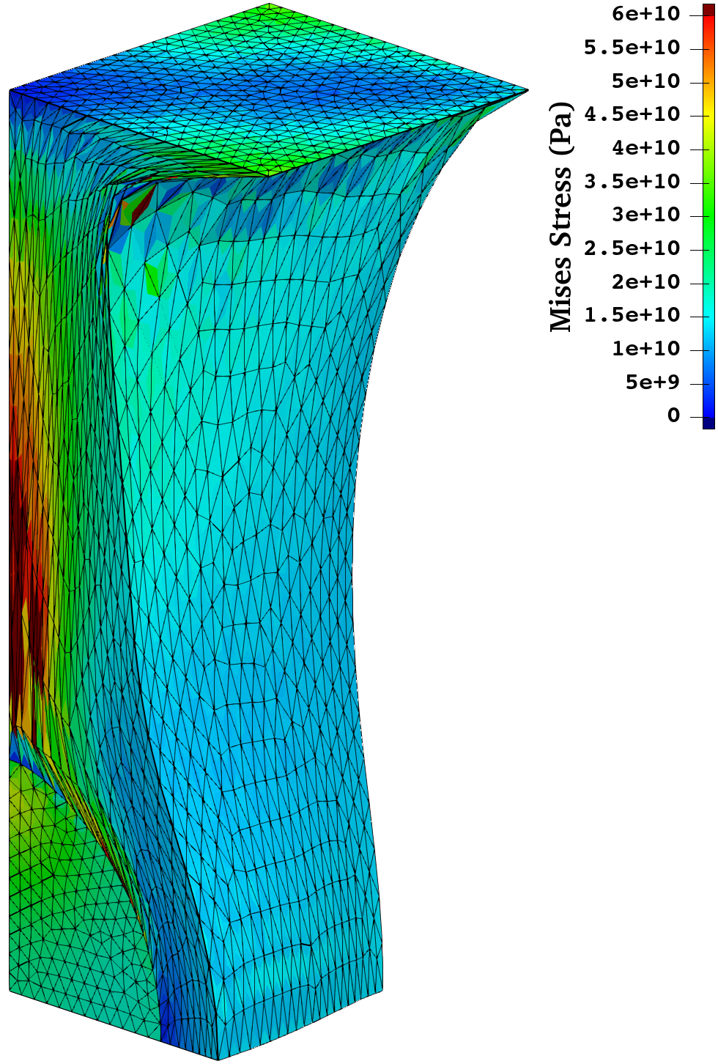
フィラー充填ゴムの大変形引張解析
静的
陰解法
2.6倍伸長時点の
Mises応力分布の
比較
偏差成分の計算法は両者同じなので，大きな違いは見られない．
Selective
ES/NS-FEM-T4
ES-FEM-SRI-T4

Slide 21
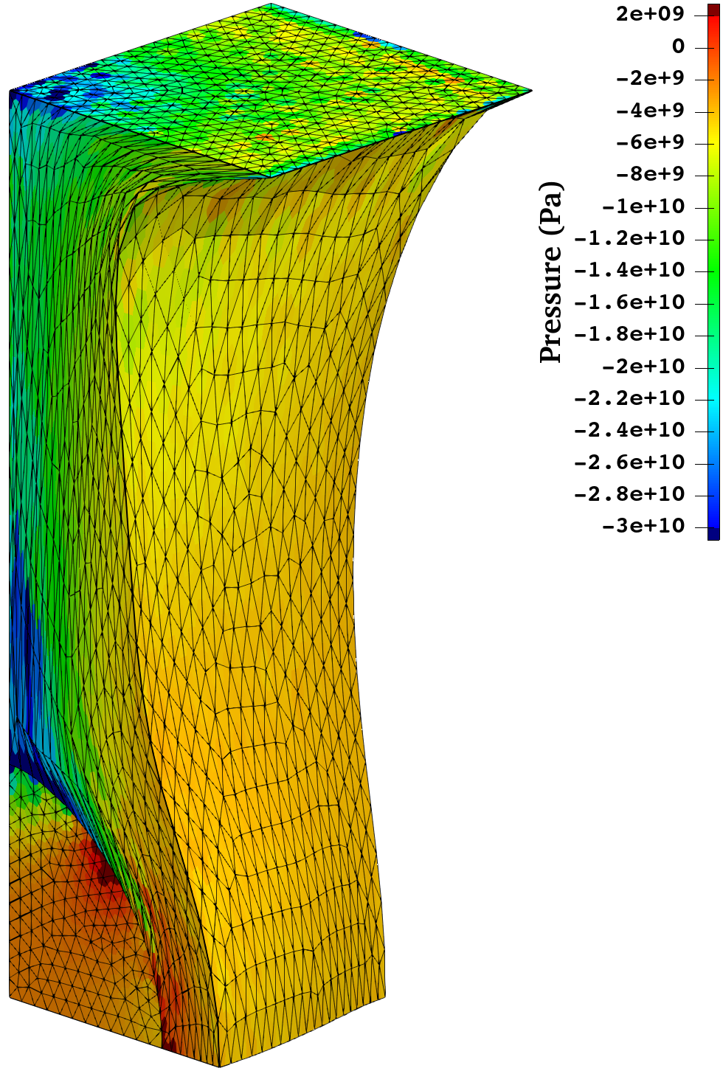
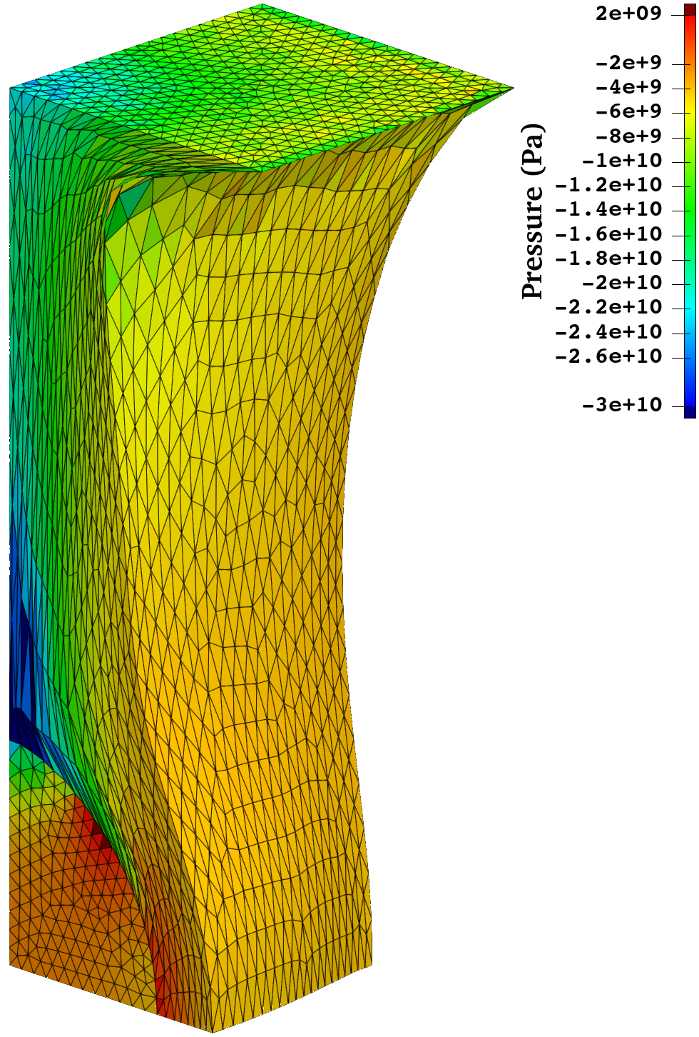
フィラー充填ゴムの大変形引張解析
静的
陰解法
2.6倍伸長時点の
圧力分布の
比較 (1)
ES-FEM-SRI-T4はゴム部でも圧力チェッカーボーディングが低減された比較的綺麗な分布．
Selective
ES/NS-FEM-T4
ES-FEM-SRI-T4

Slide 22
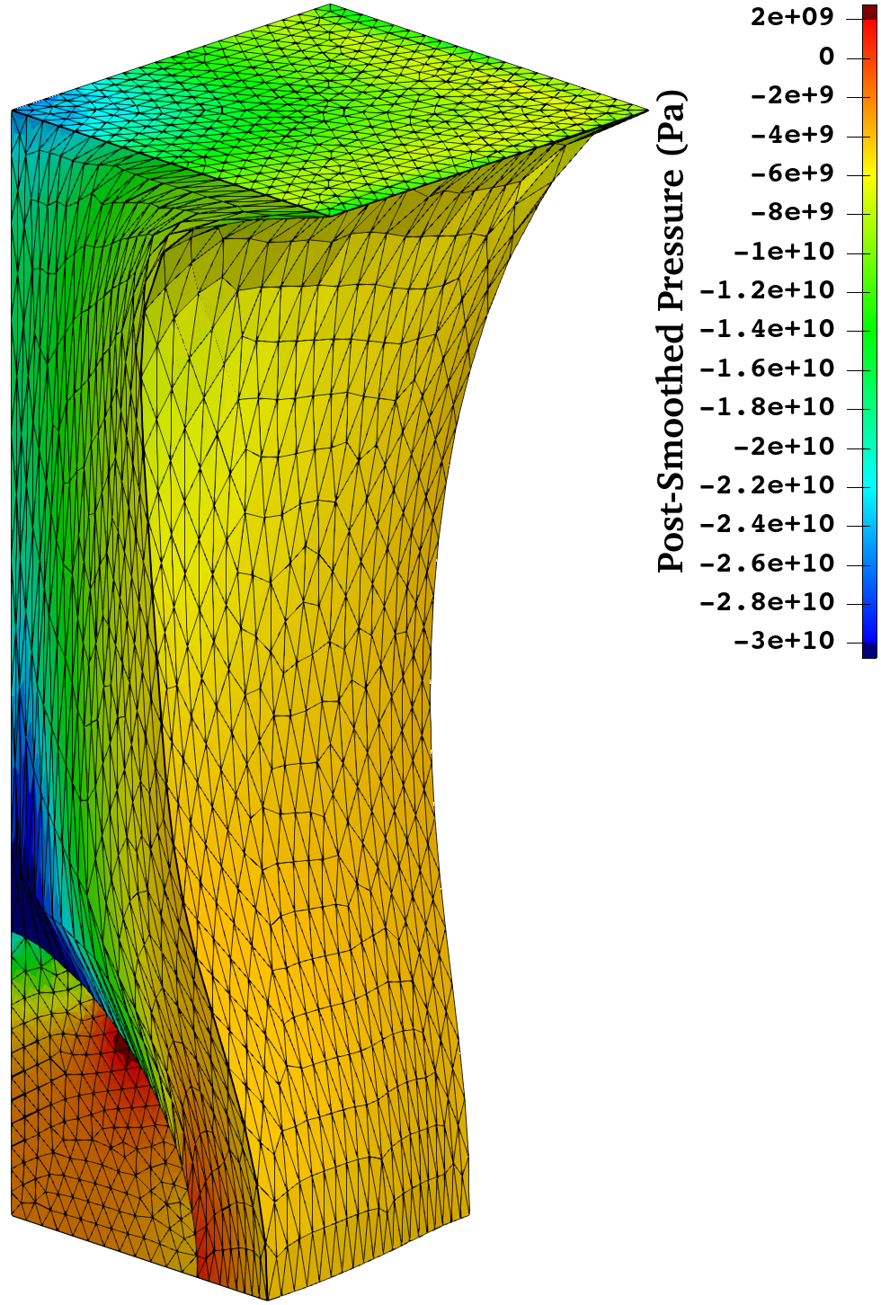
フィラー充填ゴムの大変形引張解析
静的
陰解法
2.6倍伸長時点の
圧力分布の
比較 (2)
旧S-FEMをポストスムージングした結果の方がもっと綺麗．
六面体メッシュが簡単には生成できない複雑形状で，ここまで綺麗な解が四面体メッシュで提供できる．
六面体メッシュが簡単には生成出来ないため，新S-FEMを参照解としています．
Selective
ES/NS-FEM-T4
with Post-Smoothing
ES-FEM-SRI-T4

Slide 23
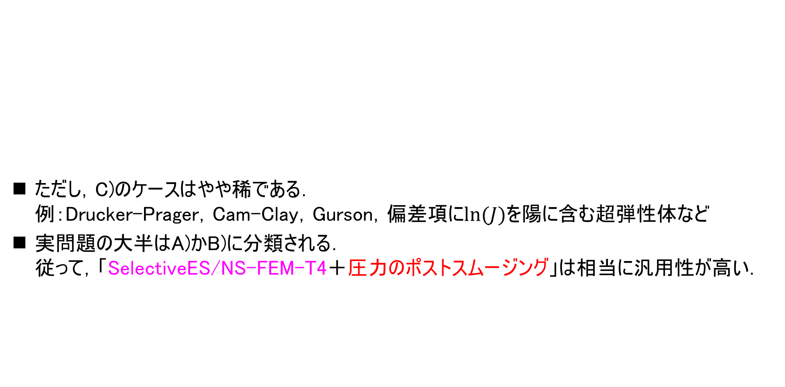
新旧S-FEMの使い分け
ただし，C)のケースはやや稀である．
例：Drucker-Prager，Cam-Clay，Gurson，偏差項に$ln⁡(J)$を陽に含む超弾性体など
実問題の大半はA)かB)に分類される．
従って，「SelectiveES/NS-FEM-T4＋圧力のポストスムージング」は相当に汎用性が高い．
構成則 | 最適手法
A) 微圧縮性なし | ES-FEM-T4 または SelectiveES/NS-FEM-T4
B) 微圧縮性あり・圧力依存性なし | SelectiveES/NS-FEM-T4＋圧力のポストスムージング
C) 微圧縮性あり・圧力依存性あり | ポアソン比を0.49以下に抑えたES-FEM-SRI-T4 または SelectiveES/NS-FEM-T4＋圧力のポストスムージング＋圧力の陽的変数化

Slide 24
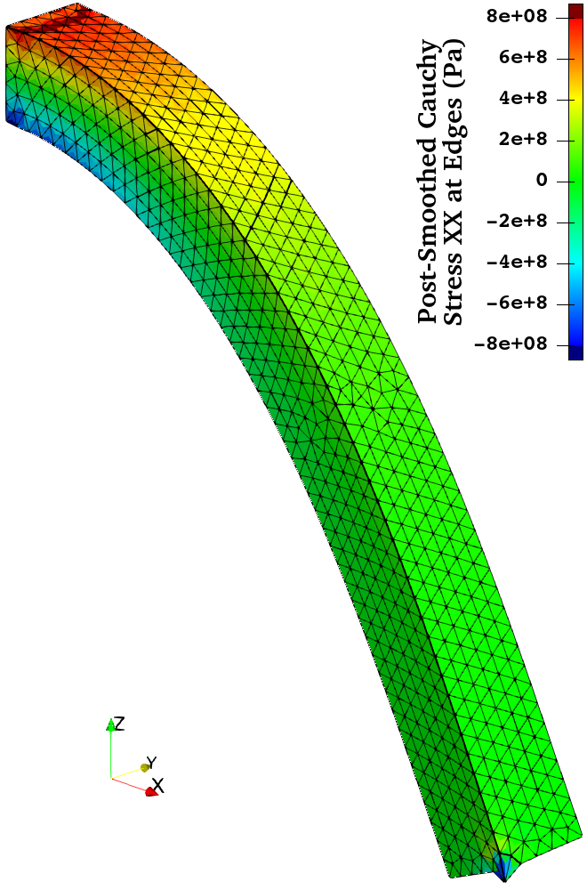
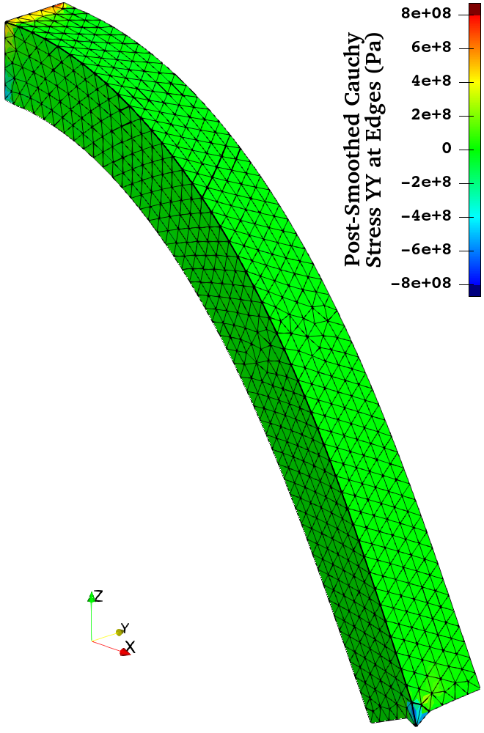
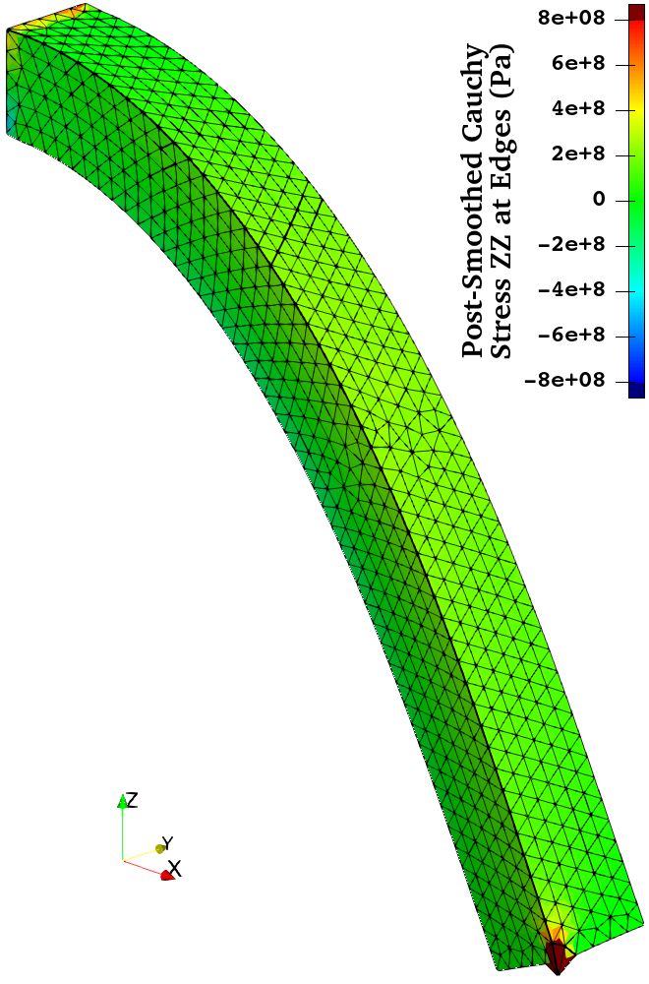
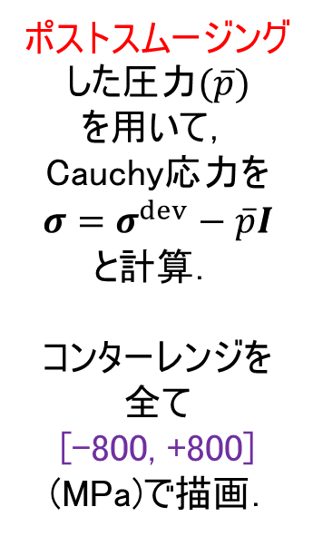



残る課題 ～偏差応力の細かい振動～
片持ち梁大たわみ解析：SelectiveES/NS-FEM-T4の最終状態の応力６成分の分布 (1)
$$σ_{xx}$$
$$σ_{yy}$$
$$σ_{zz}$$
ポストスムージングした圧力($\overline{p}$)
を用いて，
Cauchy応力を
$$σ=σ^{dev}−\overline{p}I$$
と計算．
コンターレンジを
全て
[-800, +800]
(MPa)で描画．
最大応力値のレンジで描画すれば，応力６成分に大きな問題は見られない．

Slide 25
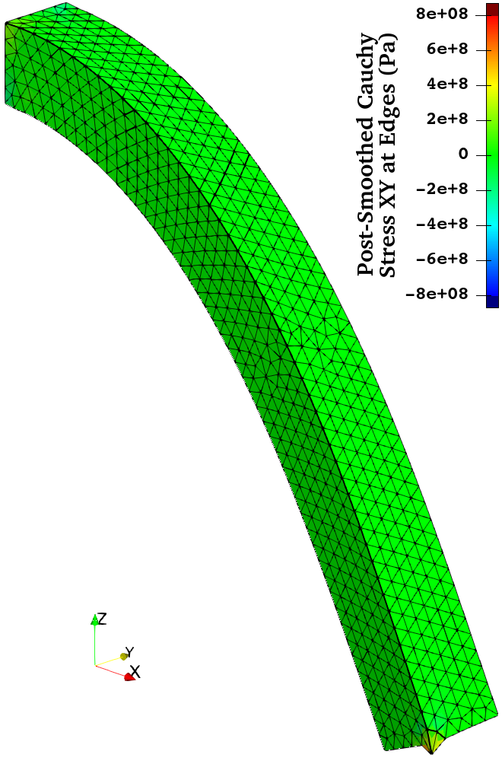

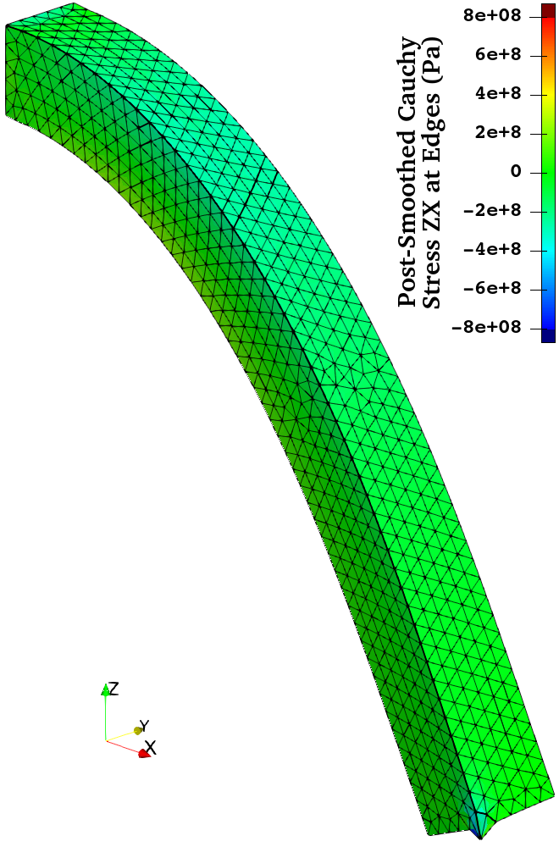



残る課題 ～偏差応力の細かい振動～
片持ち梁大たわみ解析：SelectiveES/NS-FEM-T4の最終状態の応力６成分の分布 (2)
$$σ_{xy}$$
$$σ_{yz}$$
$$σ_{zx}$$
ポストスムージングした圧力($\overline{p}$)
を用いて，
Cauchy応力を
$$σ=σ^{dev}−\overline{p}I$$
と計算．
コンターレンジを
全て
[-800, +800]
(MPa)で描画．
最大応力値のレンジで描画すれば，応力６成分に大きな問題は見られない．

Slide 26
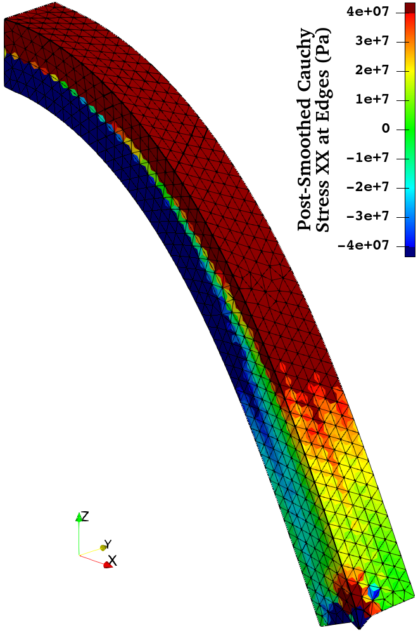
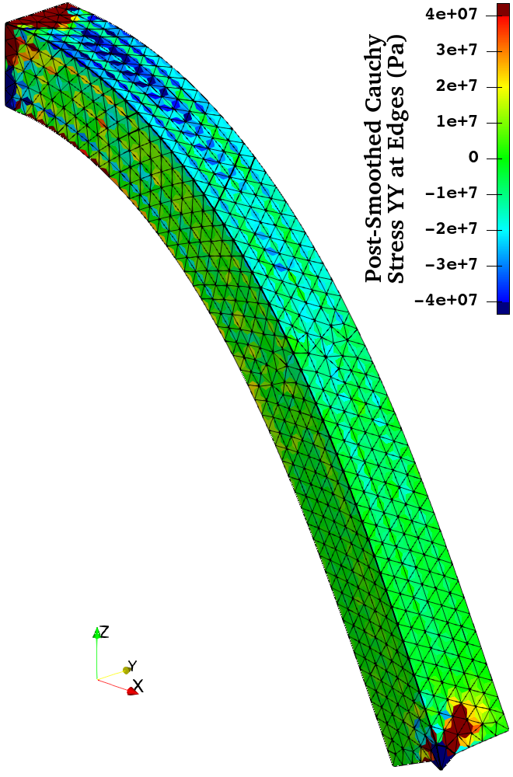
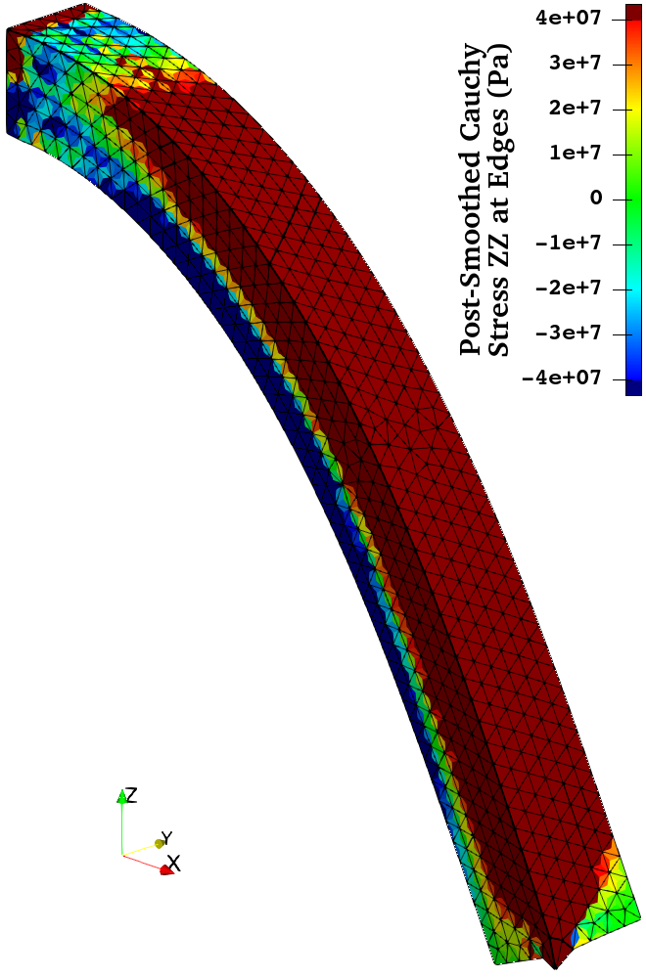
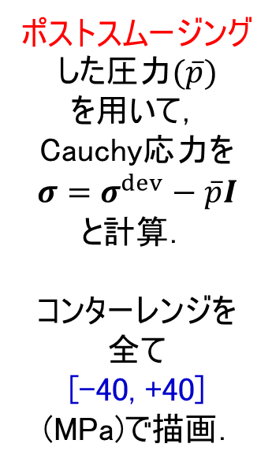
残る課題 ～偏差応力の細かい振動～
片持ち梁大たわみ解析：SelectiveES/NS-FEM-T4の最終状態の応力６成分の分布 (3)
$$σ_{xx}$$
$$σ_{yy}$$
$$σ_{zz}$$
ポストスムージングした圧力($\overline{p}$)
を用いて，
Cauchy応力を
$$σ=σ^{dev}−\overline{p}I$$
と計算．
コンターレンジを
全て
[-40, +40]
(MPa)で描画．
この程度の振動は
六面体の非構造
メッシュでも
実は現れる.
最大応力の約５％の振幅で応力成分に振動が生じてしまっている．（鱗状のMises誤差の原因）
→ 原因はES-FEM-T4であることが分かっており，低コストでの解決方法を模索中．

Slide 27
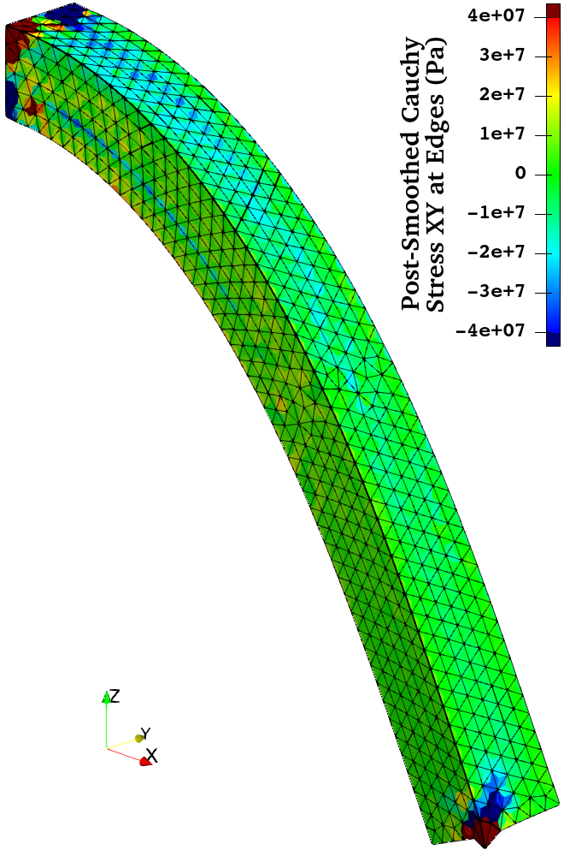
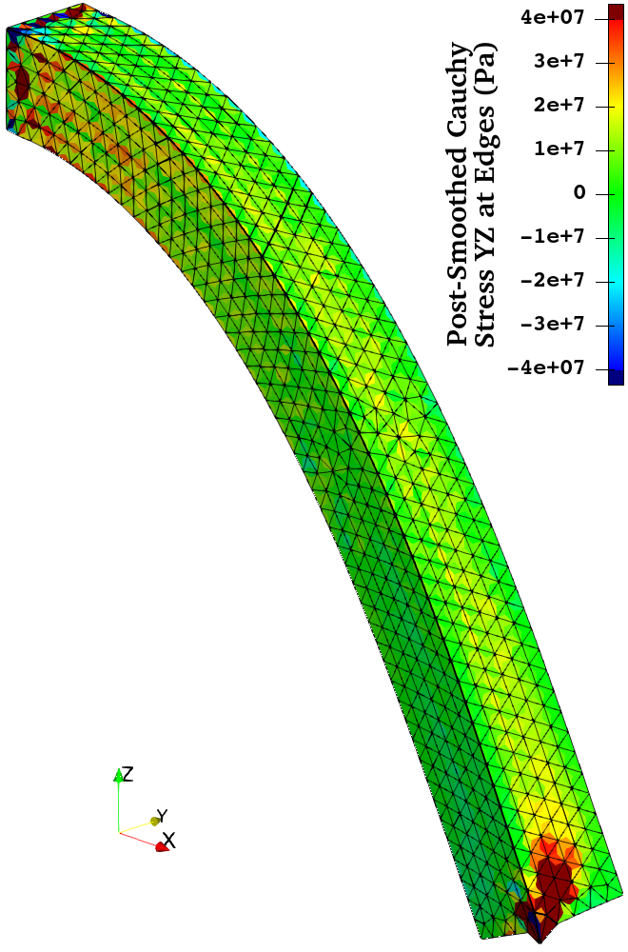
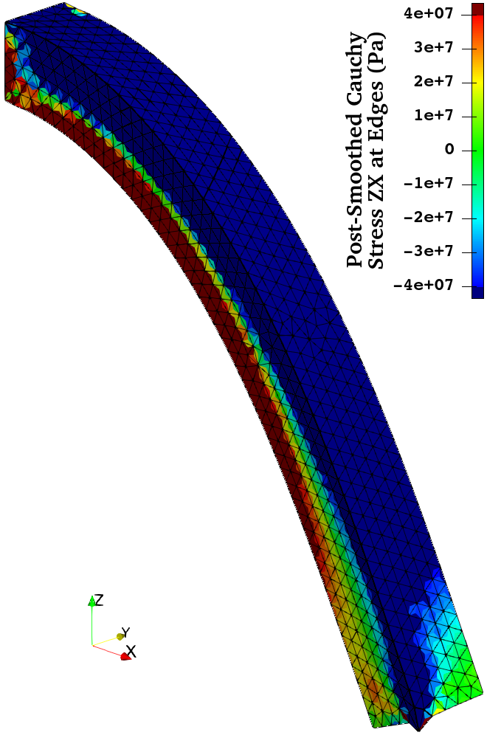
残る課題 ～偏差応力の細かい振動～
片持ち梁大たわみ解析：SelectiveES/NS-FEM-T4の最終状態の応力６成分の分布 (4)
$$σ_{xy}$$
$$σ_{yz}$$
$$σ_{zx}$$
ポストスムージングした圧力($\overline{p}$)
を用いて，
Cauchy応力を
$$σ=σ^{dev}−\overline{p}I$$
と計算．
コンターレンジを
全て
[-40, +40]
(MPa)で描画．
この程度の振動は
六面体の非構造
メッシュでも
実は現れる.
最大応力の約５％の振幅で応力成分に振動が生じてしまっている．（鱗状のMises誤差の原因）
→ 原因はES-FEM-T4であることが分かっており，低コストでの解決方法を模索中．

Slide 28
まとめ

Slide 29
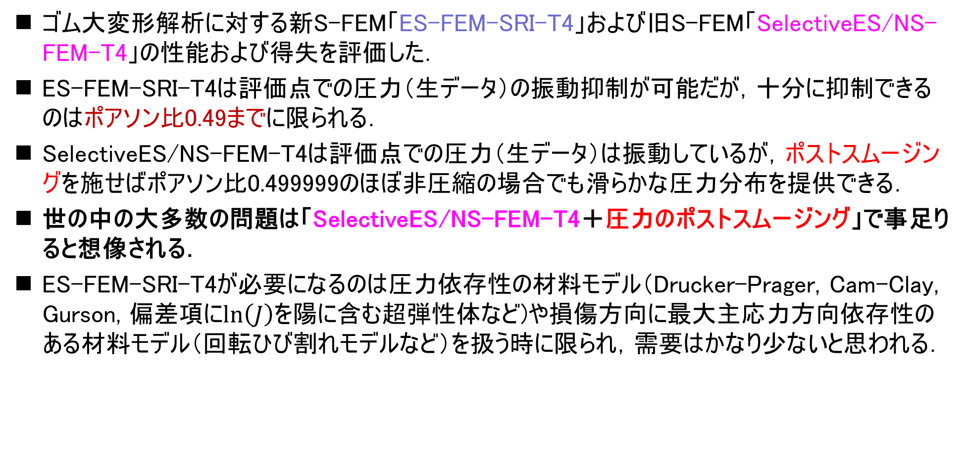
まとめ
ゴム大変形解析に対する新S-FEM「ES-FEM-SRI-T4」および旧S-FEM「SelectiveES/NS-FEM-T4」の性能および得失を評価した．
ES-FEM-SRI-T4は評価点での圧力（生データ）の振動抑制が可能だが，十分に抑制できるのはポアソン比0.49までに限られる．
SelectiveES/NS-FEM-T4は評価点での圧力（生データ）は振動しているが，ポストスムージングを施せばポアソン比0.499999のほぼ非圧縮の場合でも滑らかな圧力分布を提供できる．
世の中の大多数の問題は「SelectiveES/NS-FEM-T4＋圧力のポストスムージング」で事足りると想像される．
ES-FEM-SRI-T4が必要になるのは圧力依存性の材料モデル（Drucker-Prager, Cam-Clay, Gurson, 偏差項に$ln\left(J\right)$を陽に含む超弾性体など)や損傷方向に最大主応力方向依存性のある材料モデル（回転ひび割れモデルなど）を扱う時に限られ，需要はかなり少ないと思われる．
「四面体は精度が悪いから六面体を使え」
と言われて来た時代はようやく終わりを迎えつつある．
ご清聴ありがとう御座いました．

Slide 30
付録

Slide 31
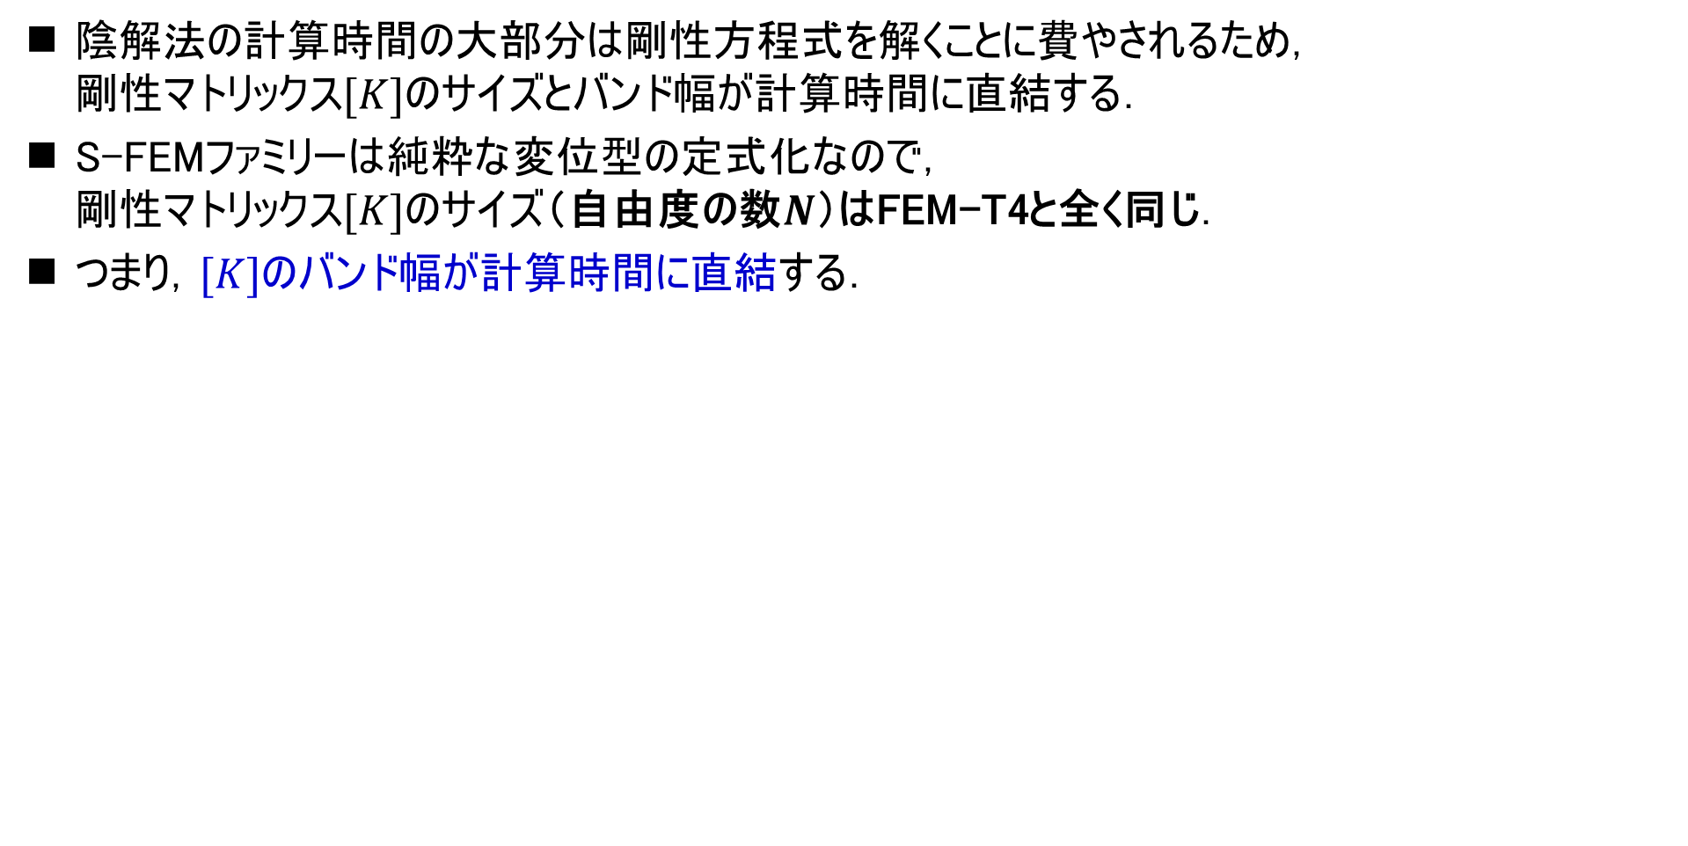
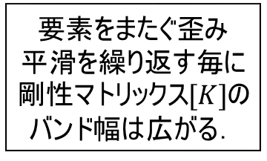
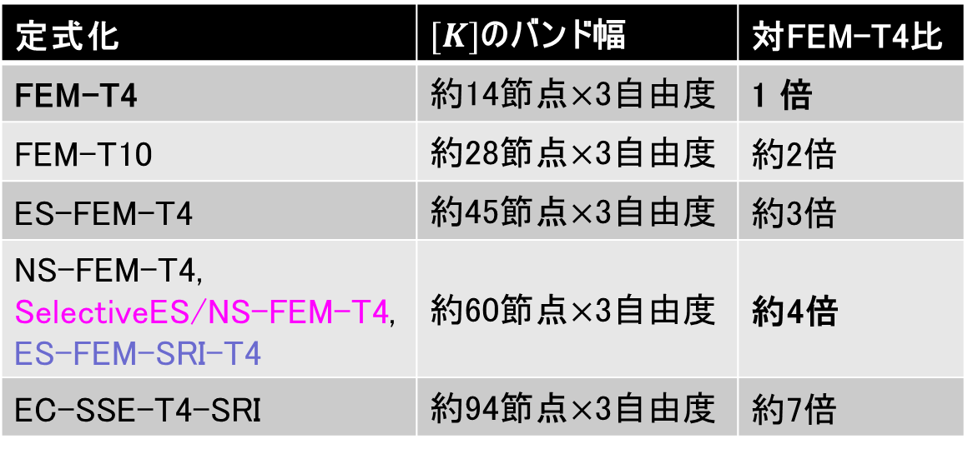
計算速度に関する考察
陰解法の計算時間の大部分は剛性方程式を解くことに費やされるため，
剛性マトリックス$[K]$のサイズとバンド幅が計算時間に直結する．
S-FEMファミリーは純粋な変位型の定式化なので，
剛性マトリックス$[K]$のサイズ（自由度の数$N$）はFEM-T4と全く同じ．
つまり，$[K]$のバンド幅が計算時間に直結する．
定式化 | $[K]$のバンド幅 | 対FEM-T4比
FEM-T4 | 約14節点$×$3自由度 | 1 倍
FEM-T10 | 約28節点$×$3自由度 | 約2倍
ES-FEM-T4 | 約45節点$×$3自由度 | 約3倍
NS-FEM-T4, SelectiveES/NS-FEM-T4, ES-FEM-SRI-T4 | 約60節点$×$3自由度 | 約4倍
EC-SSE-T4-SRI | 約94節点$×$3自由度 | 約7倍
要素をまたぐ歪み
平滑を繰り返す毎に
剛性マトリックス$[K]$の
バンド幅は広がる．
FrontISTRにも
採用されている
従来の標準S-FEM
理論的にも実測でも，計算時間は従来の標準S-FEMとほぼ同じ．

Slide 32
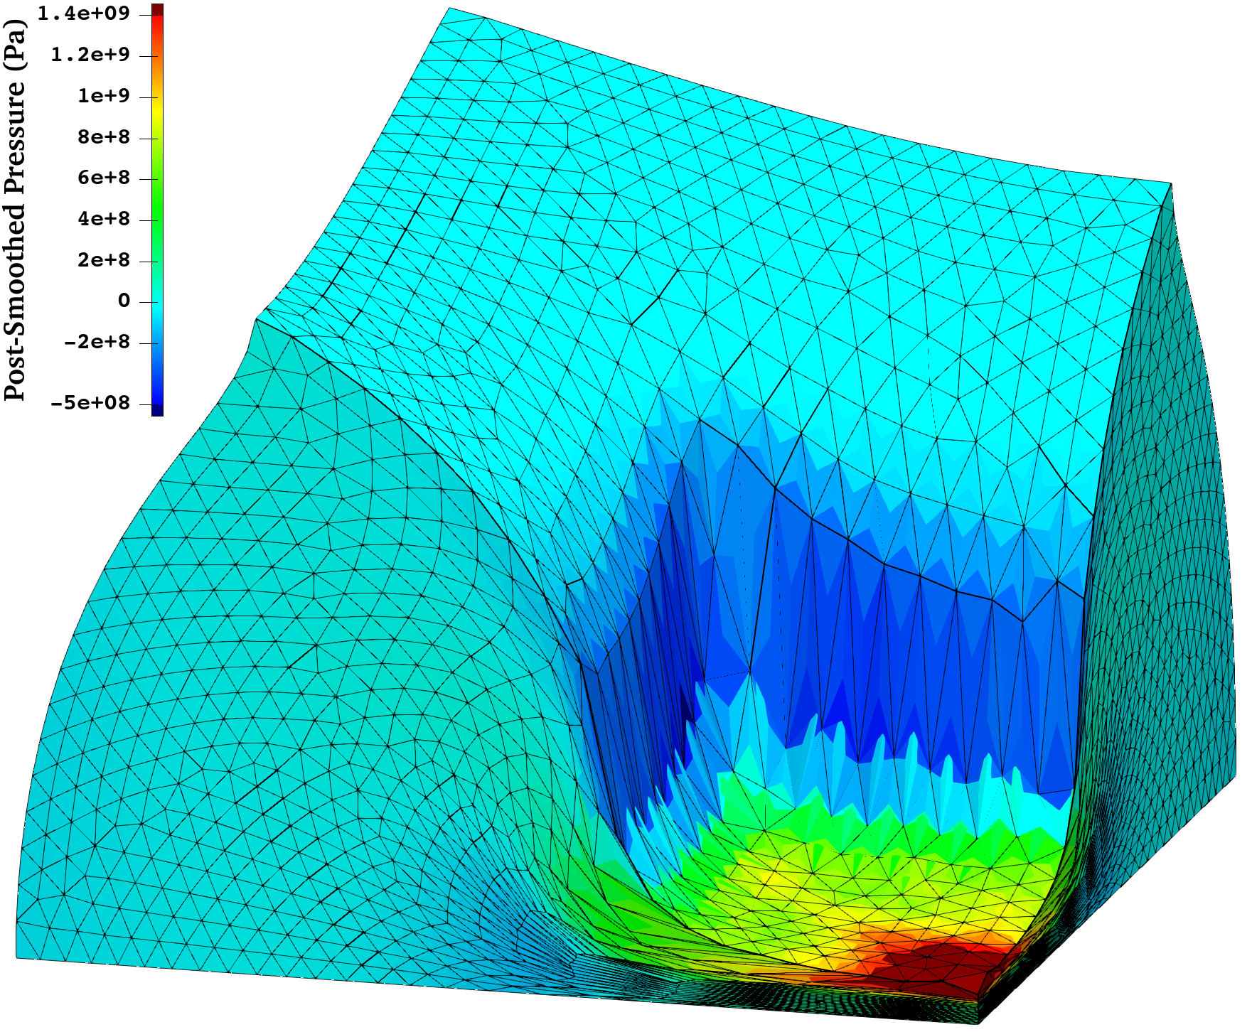
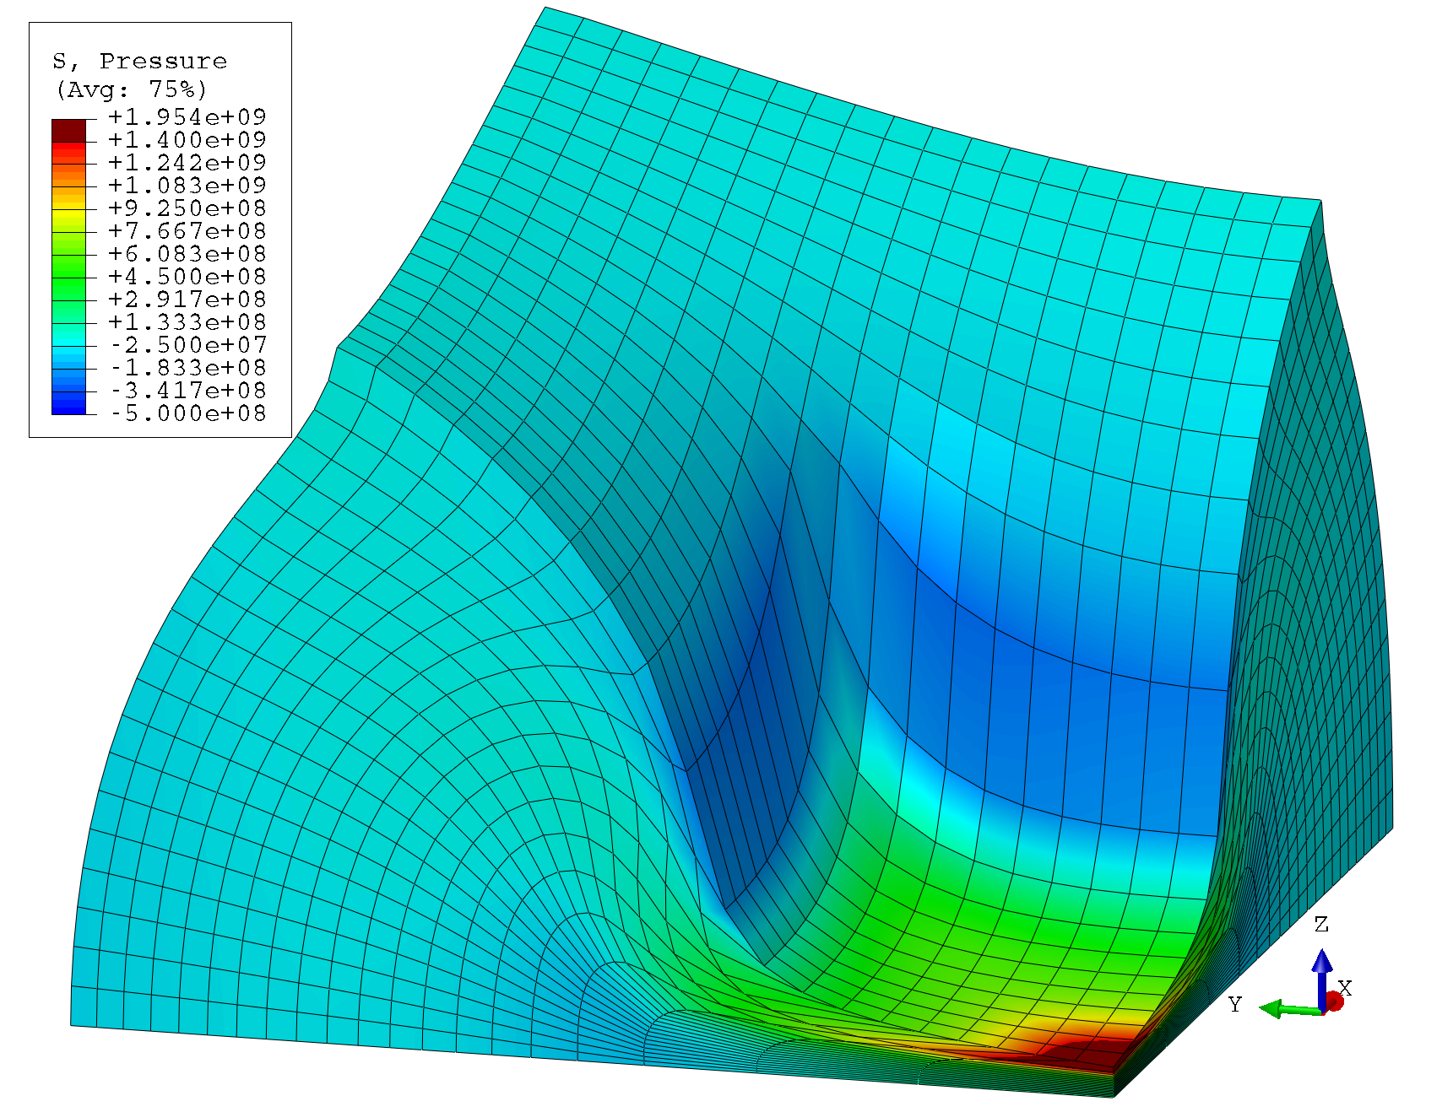
ブロックの圧力押込大変形解析
静的
陰解法
1.8GPa時点の圧力分布の比較
Selective
ES/NS-FEM-T4
with Post-Smoothing
ABAQUS
C3D8
旧S-FEMをポストスムージングした結果は大ひずみ解析でも綺麗で，
立方体構造格子を用いたABAQUS C3D8と遜色ない圧力分布が得られる．

Slide 33


円柱の大変形押込解析
静的
陰解法
概要
円柱の1/8モデル．
Neo-Hook超弾性体（$E_{ini}=6 GPa, ν_{ini}=0.49$）
上面を面内拘束し軸方向に下向き強制変位を与える大ひずみ解析．
応力分布を比較．

Slide 34


円柱の大変形押込解析
静的
陰解法
公称46％圧縮時点のMises応力分布の比較
SelectiveES/NS-FEM-T4
ES-FEM-SRI-T4
偏差成分の計算法は両者同じなので，大きな違いは見られない．

Slide 35


円柱の大変形押込解析
静的
陰解法
公称46％圧縮時点の圧力分布の比較 (1)
SelectiveES/NS-FEM-T4
ES-FEM-SRI-T4
ES-FEM-SRI-T4の方が明らかに圧力チェッカーボーディングが少なく，実用に耐える精度．

Slide 36

円柱の大変形押込解析
静的
陰解法
公称46％圧縮時点の圧力分布の比較 (２)
SelectiveES/NS-FEM-T4
with Post-Smoothing
ES-FEM-SRI-T4
SelectiveES/NS-FEM-T4をポストスムージングした圧力分布の方が綺麗．

